Slide 1


BÁO CÁO KỸ THUẬT (Tuần 11: 10/03/2025 – 16/03/2025)

Slide 2
TỔNG HỢP AOG, DELAY VÀ GTB/ATB/DIV

Slide 3
ATB/GTB COMPARISON

Slide 4
CÁC SỰ KIỆN ATB/GTB/DIV
RTO: 00 ATB: 00 GTB: 01 DIV: 00
A/C | STA | FLIGHT NO | ROUTE | DATE | EVENT | REASON | ACTION TAKEN | ATA | Engineering Assessment
B218 | SGN | OV8067 | SGN-VCS | 10:29 15/03/2025 | OGTB | DURING ON TAXI WAY CAPT INFORM A/C HAS ENG#1 BLEED LEAK . CAPT DECIDED GTB TO PARKING 6. | FINAL ACTION:C/O RAISED ADD B618”ENG#1 BLEED LEAK”. A/C SERVICEABLE. | 36-22 | Phát hiện O-ring P/N ASNA2141-40-07 bị damage, vị trí on the ducts located at the nacelle/wing junction (Zone 511, vị trí rib 9 và rib 10). Đây là silicone seal dễ bị lão hóa sau một thời gian khai thác, mặc dù seal này đã được cải tiến và lắp trên đội tàu bay ATR72 thông qua SB ATR72-36-1011 (năm 2010). Với hỏng hóc O-ring seal này thì đã có chương trình đánh chặn để kiểm tra thông qua AMP task VNA-36-RAI-10000-1 - CHECK LEADING EDGE BLEED DUCT O-RING AND DISCARD IF NECCESSARY, tần suất 3000 FH/ 4A => B218 được thực hiện task này lần gần nhất vào 02/11/2023 nhưng không có finding. Dự kiến lần kiểm tra tiếp theo vào Jun/2025 Ngoài ra, Seal này cũng được thực hiện thay thế theo AMP Task VNA-21 -CHK-10000-1, tần suất 2Y. Seal trên B218 được thay gần nhất vào 02/06/2023 tại Y02-check . => Sẽ xem xét lại tần suất AMP task để triển khai thay thế seal này ở tần suất 4A.

Slide 5

CÁC CHUYẾN BAY DELAY ĐẦU NGÀY VÀ DELAY DO THAY LỐP
CÁC CHUYẾN BAY DELAY ĐẦU NGÀY
NO | FLEET | A/C | DELAY DATE | STA | DELAY MINUTES | FLIGHT NO | ROUTINE | DELAY DESC | DELAY ACTION
Nil
CÁC CHUYẾN BAY DELAY DO THAY LỐP
FLEET | A/C | DELAY DATE | STA | DELAY MINUTES | FLIGHT NO | ROUTINE | DELAY DESC | DELAY ACTION
A321 | A604 | 17:30 13/03/2025 | SGN | 79 | VN140 | SGN-DAD | TRANSIT CHECK FOUND MW #2 TREAD WORN TO LIMIT | C/O RPLD MW #2 SATIS. TOTAL DELAY 79 MINS , TECH DELAY 0 MIN (A/C ARRIVAL LATE 82 MINS)
A321 | A323 | 08:30 13/03/2025 | SGN | 8 | VN118 | SGN-DAD | TRANSIT CHECK FOUND MW #4 SHOULDER WORN TO LIMIT | C/O RPLD MW #4 SATIS. TOTAL DELAY 8 MINS , TECH DELAY 0 MINS.
A321 | A395 | 22:28 12/03/2025 | SGN | 21 | VN260 | SGN-HAN | TRANSIT CHECK FOUND MW #4 TREAD WORN TO LIMIT (ABNORMAL) | C/O RPLD MW #4 SATIS .A/C SERVICEABLE. TOTAL DELAY 21 MINS , TECH DELAY 0 MINS.
A321 | A618 | 20:40 12/03/2025 | SGN | 40 | VN146 | SGN-DAD | TRANSIT CHECK FOUND MW #3 SHOULDER WORN TO LIMIT (ABNORMAL) | C/O RPLD MW #3 SATIS. TOTAL DELAY 40 MINS , TECH DELAY 0 MINS.
A350 | A890 | 22:42 11/03/2025 | SGN |  | VN11 | SGN-CDG | TRANSIT CHECK FOUND LH NW TREAD WORN TO LIMIT | C/O RPLD LH NW SATIS , A/C SERVICEABLE.

Slide 6
TÌNH TRẠNG KỸ THUẬT ĐỘI BAY – A320/A321
AOG: 03 Delay: 03 RTO/ATB/GTB/DIV: 00
AOG: 03
A/C | OPEN DATE | CLOSED DATE | STA | DEFECT | ACTION | ATA | Engineering Assessment
A331 | 03:00 14/03/2025 | 12:00 14/03/2025 | SGN | AFTER VN265 HAN-SGN FOUND DAMAGE ON RH STATIC PORT, LENGTH: 90mm x WIDTH: 3mm x DEPTH: 1mm OUT OF LIMIT | FINAL ACTION: CHECK IN LIMIT, STRUCTURE C/O REPAIR AND APPLY SURFACE PRETREATMENT FOR SCRATCH, A/C SERVICEABLE. |  | Non tech
A612 | 09:31 10/03/2025 | 13:45 10/03/2025 | HAN | T/X Check found hydraulic leakage at lower haft of fuselage | C/O LEAK CHECK REF AMM 29-00-00-790-001-A REV 86 FOUND LEAK AT TUBE ASSY ITEM 10 IPC FIGURE 29-12-03-02B (SHEET 1). REPLACE NEW TUBE ASSY LEAK CHECK SATIS. | 28-00 | Nguyên nhân do đường ống return line của hệ thống blue bị chafing do cọ sát với đường ống đầu ra của bơm Blue. Hiện Ban KT đã yêu cầu Vaeco thực hiện kiểm tra rà soát 01 lần cho cả fleet và bọc đệm để hạn chế tình trạng cọ xát. Ngoài ra sẽ thực hiện kiểm tra định kì để phát hiện sớm hỏng hóc
A608 | 07:50 15/03/2025 |  | HAN | A608 VN7210/VN1591 SGN-HAN-VDH (TRANSIT): CAPT REPORT 2 ITEM: 1. N/W STRG FAULT. 2. HYD Y SYS LOW PR. | ACTION: C/O REPLACED Y HYDRAULIC PRESSURE SWITCH, OPS TEST STEERING SATIS. A/C SERVICEABLE. |  | Hỏng hóc liên quan đến press sw. Theo đánh giá của AIB hiện chưa xác định được nguyên nhân hỏng hóc do có rất ít airlines gửi khối hỏng đi điều tra. Ngoài ra tổng số press sw trên tàu là 07 khối nên tính chung lại MTBUR rất cao. Hiện AIB đang tiền hành điều tra đánh giá nguyên nhân và không khuyến cáo thay chủ động

Slide 7
TÌNH TRẠNG KỸ THUẬT ĐỘI BAY – A320/A321
AOG: 03 Delay: 03 RTO/ATB/GTB/DIV: 00
DELAY: 03
A/C | DELAY DATE | STA | DELAY MINUTES | FLIGHT NO | ROUTINE | DELAY DESC | DELAY ACTION | ATA | Engineering Assessment
A329 | 16:15 15/03/2025 | SGN | 23 | VN657 | SGN-SIN | DURING PREPARE TO CLOSE THE DOOR A/C HAS MSG: DOOR 1L: CHECK DOOR PRESSURE ON FAP | FINAL ACTION: ADD B1857 RAISED. | 52-00 | Vaeco cần thực hiện kiểm tra kĩ và nạp bình nếu cần khi tàu dừng NS hoặc làm check để hạn chế cảnh báo tương tự
A396 | 18:30 14/03/2025 | SGN | 20 | VN7128 | SGN-DAD | ELAC 2 PITCH FAULT | ELAC 2 RPL. EVENT CLOSED. | 27-00 | Sau khi reset thì msg không xuất hiện tuy nhiên Vaeco vẫn quyết định thay thế ELAC để tránh phát sinh hỏng hóc lặp lại và hold item để theo dõi thêm. Ngoài ra khối ELAC tháo xuống cũng thuộc khối rất cao giờ và chưa hỏng lần nào, do đó nếu đánh US thì cần yêu cầu thay relay khi gửi đi shop
A605 | 09:00 14/03/2025 | SGN | 15 | VN1172 | SGN-HPH | CAPT INFORM: ENG#2 EGT OVERLIMIT | FINAL ACTION C/out TSM TASK 77-00-00-810-818-B - DO THE BORESCOPE INSPECTION OF THE HPT BLADES, LPT AND HPC REF BSI REPORT BSI02-250125 CHECK SATIS. - C/OUT REPLACED EGT HARDNESS .FOUND SATIS - C/OUT REPLACED THERMO COUPLE 4012KS-4 . FOUND SATIS - ERU HIGHT POWER, SATIS - A/C SERVICEABLE. | 77-00 | Động cơ V16336 có TSN/CSN = 31615/15800; TSO/CSO = 7732/5463. Qua kiểm tra phát hiện 01 EGT Thermocouple bị lỏng chân và EGT Harness bị đoản mạch. Các thông số động cơ đều bình thường, soi phần nóng không có hỏng hóc bất thường. Kết luận nguyên nhân do lỗi chỉ thị gây báo giả. NSX có kế hoạch cải tiến EGT Harness và EGT Thermocouple trong Q2/2025.

Slide 8
TÌNH TRẠNG KỸ THUẬT ĐỘI BAY A320/ A321
Nhận xét:
Các phát sinh trong tuần
A612 HAN-HKG hydraulic leakage at lower haft of fuselage found leak at tube và phải thay đường ống. Các đường ống này dễ phát sinh ra hỏng hóc do bị cọ sát với các đường ống khác, hện đã triển khai kiểm tra theo chương trình check leak hàng năm
A605 ENG#2 EGT OVERLIMIT, sau khi thực hiện soi không phát hiện bất thường, tàu đã thực hiện thay harness và thermal couple, hỏng hóc harness và thermal couple là hỏng hóc khá điển hình của động cơ CEO, đã có chương trình kiểm tra và thay mới nếu phát hiện hỏng hóc
A608 xuất hiện msg nogo NW Steering fault không reset, phải thay Y HYDRAULIC PRESSURE SWITCH (rob from A511/BQDB).

Slide 9
TÌNH TRẠNG KỸ THUẬT ĐỘI BAY – A350
AOG: 00 Delay: 00 RTO/ATB/GTB/DIV: 00
Tuần từ 10/03/2025 đến 16/03/2025, Fleet A350 có tình trạng kỹ thuật tốt, không có vụ OI nào liên quan đến kỹ thuật

Slide 10
TÌNH TRẠNG KỸ THUẬT ĐỘI BAY – A350
No | Fleet | A/C | Tình trạng tàu bay | Tình trạng KT | Điều kiện chuyên cơ | Ghi chú
1 | A350 | A886 | BQDB | Tốt | Không | 1. ADD B1372 RAISED DM AIR REDUNDANCY LOSS ON FUEL INERTING 2. ADD B1379 RAISED PACK 1 REGULATION REDUNDANCY 3. ADD B1381 RAISED F/CTL R OUT R AILERON G ACTUATOR
2 | A350 | A887 | BQDB | Tốt | Không | 1. ADD B1246 RAISED AIR PACK 2 REGUL REDUNDANCY
3 | A350 | A888 | Khai thác | Tốt | Không | 1. SKYWISE MSG: ENG 1-SD-ENG-QOIL DISPLAYED IN GREEN PULSING COLOUR
4 | A350 | A889 | Khai thác | Tốt | Đạt | 1. Eng 1 21088 giảm tần suất soi HPT blade 800FH/100FC 2. ADD B1188 RAISED THE OUTBOARD SEAL OF LH MOVEABLE FAIRING # 4 DAMAGED (38CM) 3. ADD B1225: DM FUEL INERTING SYS 4. Monitor thêm msg SATCOM
5 | A350 | A890 | Khai thác | Tốt | Không | 1. TR 81489576: PREVENTIVE RECOMMENDATION PACK 2 INTERNAL LEAKAGE 2. ADD B1497: "BRAKE FAN 5 DEACTIVE" 3. FM: SPDB-2,CABIN(2XY) / WRG TO SPDB-2,CABIN(2XY) PIN 2XYUAA
6 | A350 | A891 | Khai thác | Tốt | Đạt
7 | A350 | A892 | Khai thác | Tốt | Không | 1. ADD B1455 RAISED THE DROOP-NOSE END-FILLING PANEL AT R/H MISSING 2. ENGINE: #2/21368 ON AIRCRAFT VN-A892: P25 MEASUREMENT ERROR
8 | A350 | A893 | Khai thác | Tốt | Không | 1. Không chọn chuyên cơ do động cơ số 2 S/N 21369 tiêu hao dầu nhờn cao, Rolls-Royce chưa đưa ra được giải pháp khắc phục.
9 | A350 | A894 | Khai thác | Tốt | Đạt | 1. Eng 2 21425 giảm tần suất soi HPT blade 800FH/100FC
10 | A350 | A895 | BQDB | Tốt | Không | 1. ADD B995 RAISED ENGINE #1 SN 21604 HAVE LOW LIFE TIME 2. ADD B996 RAISED ENGINE #2 SN 21414 HAVE LOW LIFE TIME
11 | A350 | A896 | Khai thác | Tốt | Không | 1. ADD B954 RAISED UPPER LATCH ASSY OF COCKPIT DOOR BOLTING SYSTEM IS NOT FULLY LOCKED 2. TR 81416394: PREVENTIVE RECOMMENDATION PACK 1 INTERNAL LEAKAGE
12 | A350 | A897 | Khai thác | Tốt | Không | 1. Eng 2 21214 giảm tần suất soi heatshield 2400FH/400FC 2. A897 có logo Skyteam
13 | A350 | A898 | BQDB | Tốt | Không | 1. Eng 1 21214 giảm tần suất soi heatshield 2400FH/400FC. Eng 2 21268 giảm tần suất soi HPT blade 800FH/100FC 2. CABIN tồn đọng hỏng hóc MID SCS CHILLER, cân nhắc chọn tầu VIP chỉ bay nội địa 3. ADD B1134 RAISED FOR REPAIR OF DENT L/H DROOP NOSE WITHIN 350FC OR 150 DAYS WHICHEVER COME FIRST 4. ADD B1137 RAISED BRAKE FAN #8 INOP 5. CAPT OXYGEN CYLINDER (11HT1) PRESSURE IS LOW NEAR LIMIT (<1200 PSI)
14 | A350 | A899 | Khai thác | Tốt | Đạt | 1. Eng 1 21048 giảm tần suất soi HPT blade 800FH/100FC

Slide 11
TÌNH TRẠNG KỸ THUẬT ĐỘI BAY – B787
AOG: 01 Delay: 01 RTO/ATB/GTB/DIV: 00
AOG 01; DELAY: 01
A/C | OPEN DATE | CLOSED DATE | STA | DEFECT | ACTION | Engineering Assessment
A868 | 16:00 15/03/2025 | 15:30 16/03/2025 | HAN | A868 VN56/VN37 LHR-HAN-FRA 14:30/23:20: A868 AOG DUE TO MSG “HYD PUM PRI R”. A/C AOG FOR T/S. | Final action: - Replaced supply hose coupling - Replaced &#160;case drain hose; pressure hose - Flushing sys, check satis (05 times). - Replaced CD, Press, RTN filter of RH Hyd. - Replaced EDP RH ENG; test satis. - Found RH PDOS, close T/R inop, fan cowl leak; Replaced oring, Service PDOS for close T/R, Fan cowl. -ERU, HYD, F/CTRL OPS check normal. A/c Serviceable at 15:30 16/03/2025. | Trước đó trong vòng 1 năm, không có các Mess liên quan đế EDP RH Khối EDP SN 530651424 là khối Original trên A868, TSN 28281FH; 6243FC. Lịch sử khai thác từng thay 39 khối; tập trung ở 2020 thay 15 khối; 2021 2; 2022:2; 2023:7; 2024:5; 2025: 0 Tàu có mess ovh và filter clogger. EDP không có dấu hiệu gẫy trục. Hỏng hóc có thể do khối cao giờ, mòn cơ khí, hỏng hóc nặng bên trong EDP, tạo mạt gây tắc lọc. Khi bay LHR về HAN thì tàu lại bị mess HYD PUM PRI R. Thực hiện thay EDP, filter, hose, flushing nhiều lần để loại hết mạt. Khả năng thi thực hiện sửa chữa tại LHR, đã không flushing đủ kỹ để loại bỏ hết mạt. Cần có thềm các SFR để xem xét cụ thể hỏng hóc.
A868 | 14:33 14/03/2025 | 03:10 15/03/2025 | LHR | HYD SYSTEM MESSAGES • HYD OVERHEAT PRI R: Advisory • HYD PRESS PRI R: Advisory • HYD PUMP PRI R: Status | RPL EDP; CASE DRAIN FILTER.

Slide 12
TÌNH TRẠNG KỸ THUẬT ĐỘI BAY – B787
No | Fleet | A/C | Tình trạng tàu bay | Tình trạng KT | Điều kiện chuyên cơ | Ghi chú
1 | B787 | A861 | Khai thác | Tốt | Đạt
2 | B787 | A862 | Khai thác | Tốt | Không | B1312 BRAKE 3 WORN TO LIMIT
3 | B787 | A863 | Khai thác | Tốt | Không | Engine 1 (958170) HPT 1B có hỏng hóc (giảm tần suất 50FC) B1601 STS TAIL AIRFLOW SYS
4 | B787 | A864 | Định kỳ | Tốt | Không | Engine 2 (956577) HPT 1B có hỏng hóc (giảm tần suất 50FC)
5 | B787 | A865 | Định kỳ | Tốt | Không
6 | B787 | A866 | Khai thác | Tốt | Đạt | + Động cơ số 2 giảm tần suất soi 100 FC HPTS1B missing material
7 | B787 | A867 | Khai thác | Tốt | Không | + Động cơ số 1 HPT STG 2 CRACK, giảm tần suất soi 250 FC B1536 TAIL AIRFLOW SYS Left Air Conditioning Pack is degraded. (Active - Mode) B1555 ELEC GEN SYS L2
8 | B787 | A868 | Khai thác | Tốt | Không | B1119: "REMOVE ENG #1 (S/N 956769) IN 25 CYCLES"
9 | B787 | A869 | Khai thác | Tốt | Không | + Động cơ số 1 giảm tần suất soi 250 FC (HPT S2 blade cracks) và soi giảm tần suất 250 FC (fuel nozzle cup missing materials) B1020 RAISED FOR BRK #07 INOP (WORN TO LIMIT) B1021 INTEGRATED CLG RECIRC AIR
10 | B787 | A870 | Khai thác | Tốt | Không | B1374 TAIL AIRFLOW SYS B1393 LOW LIMIT VALVE R B1395 STS MSG: HYD PUMP C1 B1396 STS MSG ELEC MC HYD C1 B1397 NITROGEN GENERATION SYS
11 | B787 | A871 | Khai thác | Tốt | Không | Engine 1 (956913) HPT 1B có hỏng hóc (giảm tần suất 50FC)
12 | B787 | A872 | Khai thác | Tốt | Đạt
13 | B787 | A873 | Khai thác | Tốt | Đạt | + động cơ số 2 giảm tần suất soi HPT 1nd stage 100 FC
14 | B787 | A874 | Khai thác | Tốt | Đạt | + động cơ số 2 giảm tần suất soi HPT 1nd stage 100 FC
15 | B787 | A877 | Khai thác | Tốt | Đạt
16 | B787 | A878 | Khai thác | Tốt | Đạt
17 | B787 | A879 | Khai thác | Tốt | Đạt | + Động cơ số 1 HPT blage stg 1 cracked giảm tần suất soi 250 FC; Động cơ số 2 HPT blage stg 1 cracked giảm tần suất soi 100 FC

Slide 13
TÌNH TRẠNG KỸ THUẬT ĐỘI BAY – B787
Nhận xét:
Tình hình kỹ thuật đội bay B787 trong tuần chưa tốt.
Hỏng hóc nổi cộm:
+ A868 AOG tại LHR và HAN các ngày 14 và 15/03 do hỏng hóc HYD PUM PRI R. Cụ thể:
- Tại LHR ngày 14/03: Chờ QLVT tìm PTVT sau đó đối tác KLM đã thay thế EDP + CASE DRAIN FILTER để khắc phục
- Tại HAN ngày 15/03: VAECO thực hiện
- Replaced supply hose coupling
- Replaced case drain hose & pressure hose
- Flushing sys, check satis (05 times).
- Replaced CD, Press, RTN filter of RH Hyd.
- Replaced EDP RH ENG -> test satis
- Found RH PDOS, close T/R inop, fan cowl leak ->Replaced oring, Service PDOS for close T/R, Fan cowl.
- ERU, HYD, F/CTRL OPS check normal.
Trước đó trong vòng 1 năm, không có các Mess liên quan đế EDP RH Khối EDP SN 530651424 là khối Original trên A868, TSN 28281FH; 6243FC. Lịch sử khai thác từng thay 39 khối; tập trung ở 2020 thay 15 khối; 2021 2; 2022:2; 2023:7; 2024:5; 2025: 0 Tàu có mess ovh và filter clogger. EDP không có dấu hiệu gẫy trục. Hỏng hóc có thể do khối cao giờ, mòn cơ khí, hỏng hóc nặng bên trong EDP, tạo mạt gây tắc lọc. Khi bay LHR về HAN thì tàu lại bị mess HYD PUM PRI R. Thực hiện thay EDP, filter, hose, flushing nhiều lần để loại hết mạt. Khả năng thi thực hiện sửa chữa tại LHR, đã không flushing đủ kỹ để loại bỏ hết mạt. Cần có thềm các SFR để xem xét cụ thể hỏng hóc.

Slide 14
TÌNH TRẠNG KỸ THUẬT ĐỘI BAY – ATR72
AOG: 01 Delay: 01 RTO/ATB/GTB/DIV: 01
AOG: 01
A/C | OPEN DATE | CLOSED DATE | STA | DEFECT | ACTION | ATA | Engineering Assessment
B225 | 16:00 11/03/2025 | 00:30 12/03/2025 | SGN | AFTER VN8096/VCS-SGN CAPT REPORT PACK#2 FAULT CONTINUOS, TEMP NOT SUFFICIENT FOR BOARDING. A/C HAS ADD PACK#1 INOP | - TURBO FAN SHUTOFF VALVE (66HB) PRESS SWITCH (80HB). OPT TEST; VISUAL INSPECT VALVE 2 SATIS. - ENG RUN UP DUCT #2 TEMP ~15 DEG (REMAIN PACK 1 INOP). - REQUEST CRS B1 FLY FOR MONITOR | 21-00 | 1. Hỏng hóc Pack #2 intermittent fault xuất hiện từ 03/03/2025. Đã thực hiện thay Pack valve#2 để khắc phục hỏng hóc. P/N ON 3214960-3, S/N ON 1403; P/N OFF 3214960-3, S/N OFF 1473 ( TSN=22524:25, CSN=25760, TSI=4778:38, CSI = 5885) Tuy nhiên, ngày 11/03/2025, tổ bay phản ánh pack valve #2 fault. Sau khi troubleshooting, swap pack valve #2 và Pack valve #1, thì hỏng hóc nhảy sang Pack valve#1 => nghi ngờ khối pack valve #2 lắp lên hôm 03/03/2025 bị hỏng. Khối pack valve P/N ON 3214960-3, S/N ON 1403, được Ban QLVT mua cũ từ 25/02/2025, lần đi shop gần nhất, thực hiện OVH vào 28/03/2024 (không phải do OEM Honeywell thực hiện) 2. Đối với độ tin cậy khối pack valve P/N 3214960-3, tính từ 2020 có 11 lần tháo lắp, MTBUR =9,401, xấp xỉ với G- MTBUR = 10,000, WW- MTBUR = 11,288 'Theo SFR hỏng hóc pack valve do nhiều nguyên nhân khác nhau, thường do - Externally dirty - Solenoid valve ASSY inop/intermittent - Sensitive Switch ASSY intermittent - Bearing corrored - Butterfly stuck Không phải là hỏng hóc nổi cộm trên Worldwide, ATR/OEM không có SB nào cải tiến. Giải pháp: Đảm bảo dự phòng vật tư.

Slide 15
TÌNH TRẠNG KỸ THUẬT ĐỘI BAY – ATR72
AOG: 01 Delay: 01 RTO/ATB/GTB/DIV: 01
DELAY: 01 GTB: 01
A/C | DELAY DATE | STA | DELAY MINUTES | FLIGHT NO | ROUTINE | DELAY DESC | DELAY ACTION | ATA | Engineering Assessment
B218 | 10:29 15/03/2025 | SGN | 15 | OV8067 | SGN-VCS | DURING ON TAXI WAY CAPT INFORM A/C HAS ENG#1 BLEED LEAK . CAPT DECIDED GTB TO PARKING 6. | FINAL ACTION:C/O RAISED ADD B618”ENG#1 BLEED LEAK”. A/C SERVICEABLE. | 36-22 | Phát hiện O-ring P/N ASNA2141-40-07 bị damage, vị trí on the ducts located at the nacelle/wing junction (Zone 511, vị trí rib 9 và rib 10). Đây là silicone seal dễ bị lão hóa sau một thời gian khai thác, mặc dù seal này đã được cải tiến và lắp trên đội tàu bay ATR72 thông qua SB ATR72-36-1011 (năm 2010). Với hỏng hóc O-ring seal này thì đã có chương trình đánh chặn để kiểm tra thông qua AMP task VNA-36-RAI-10000-1 - CHECK LEADING EDGE BLEED DUCT O-RING AND DISCARD IF NECCESSARY, tần suất 3000 FH/ 4A => B218 được thực hiện task này lần gần nhất vào 02/11/2023 nhưng không có finding. Dự kiến lần kiểm tra tiếp theo vào Jun/2025 Ngoài ra, Seal này cũng được thực hiện thay thế theo AMP Task VNA-21 -CHK-10000-1, tần suất 2Y. Seal trên B218 được thay gần nhất vào 02/06/2023 tại Y02-check . => Sẽ xem xét lại tần suất AMP task để triển khai thay thế seal này ở tần suất 4A.

Slide 16
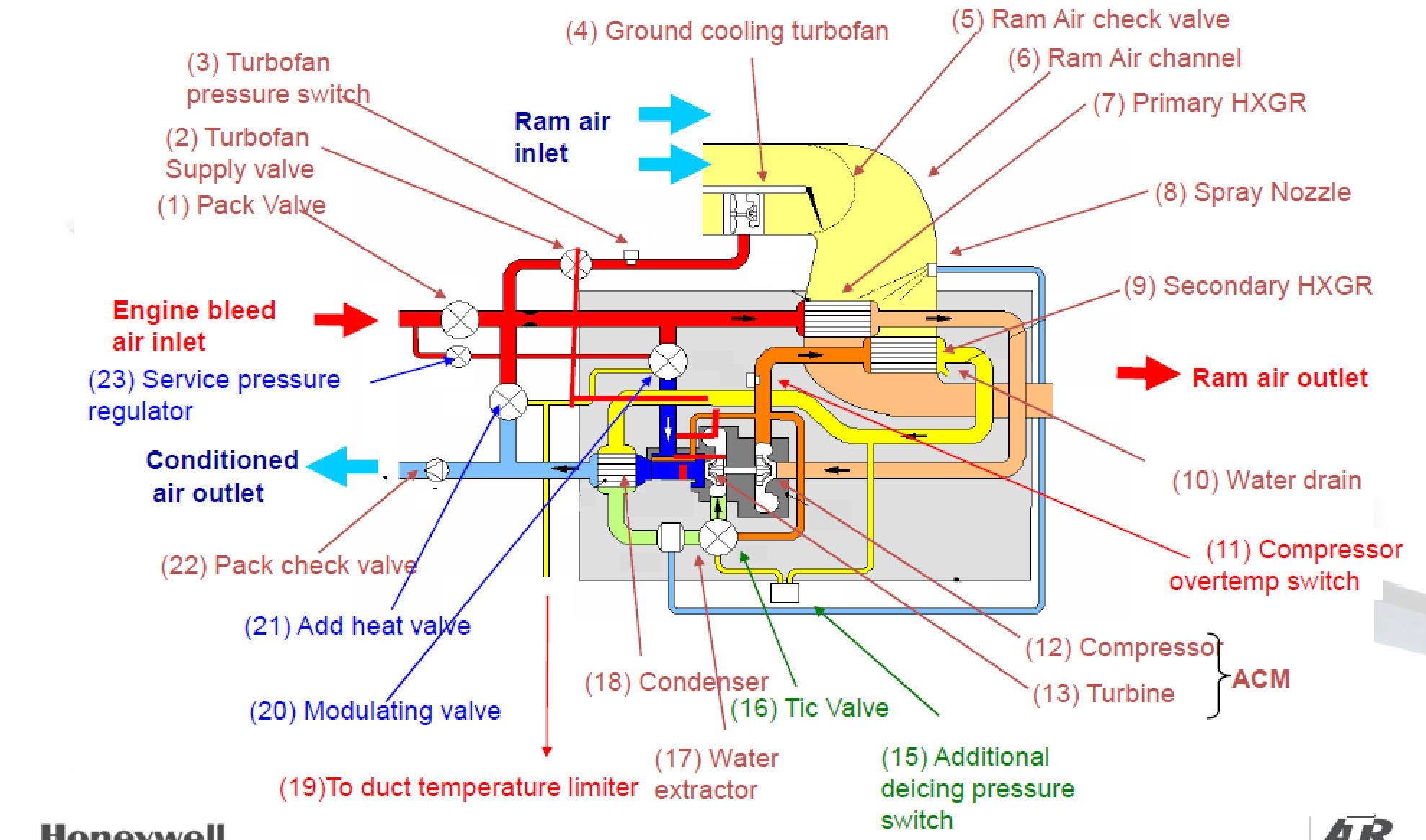
ATR72- ATA 21 & ATA36
1. B225 – PACK #1 FAULT – 04 ACM REMOVALS
Ngày 4/2
1
ADD B619 PACK 1 TOO HOT,
phát hiện lỗi ACM#1, thay thế ACM#1
2
Ngày 7/2
Thay van TIC Valve #1 (7/2)
Ngày 23/2
3
ACM#1 tiếp tục lỗi, thay thế ACM#1
4
Ngày 3/3
ACM#1 tiếp tục lỗi => TSM 21-51-XX-02004-421A-A
Kiểm tra TIC Valve => SATIS
Thay thế Water Extractor
Ngày 9/3
Kiểm tra Water Spray Nozzle => SATIS
5
Thay thế Temp Sensor
ACM#1 tiếp tục lỗi. Raise ADD Pack#1 INOP
Thay thế Condenser
Thay thế Trim Air Vlv
Thay ACM#1
Leak Check Of The Pack => NO LEAK
6
Ngày 13/03
Khắc phục hỏng hóc
Thay thế ACM#1
Thay thế T.I.C VALVE #1
Thay thế Heat Exchanger #1
Thay thế additional de-icing pressure switch

Slide 17

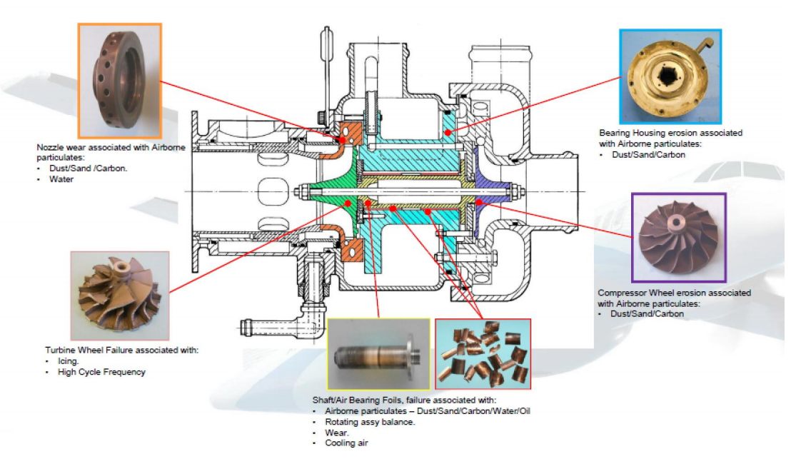
ATR72- ATA 21 & ATA36
1. B225 – PACK #1 FAULT – 04 ACM REMOVALS
Phân tích/Đánh giá
1, Đối với ACM tháo ra lần đầu tiên PN 2205120-4, SN 2520
Lắp lên B225 từ 13/Jul/2018, Tháo xuống 04/Feb/2025,
TSN = 22’635:38, CSN = 24’622, TSI = 6844:17, CSI = 8’544
Theo SFR thì có nhiều hỏng hóc:
Muff assembly found carbon contamination
Impeller found carbon contamination and eroded,
Wheel found broken,
Journal bearing found damaged,
bearing housing found carbon contamination
nozzle ring found carbon contamination
Nguyên nhân hỏng hóc
Do khai thác ở môi trường bụi bẩn, các thiết bị bị hỏng sau thời gian khai thác

Slide 18
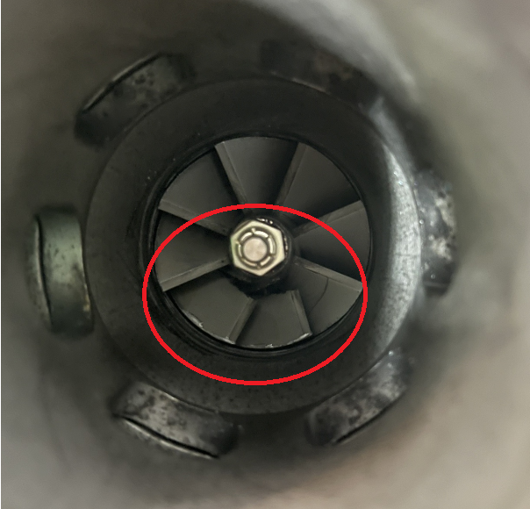
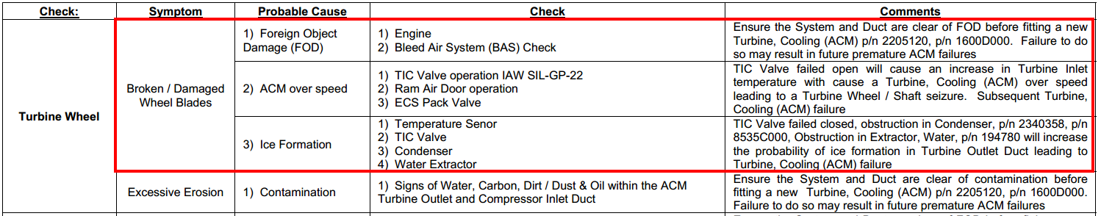
ATR72- ATA 21 & ATA36
1. B225 – PACK #1 FAULT – 04 ACM REMOVALS
Phân tích/Đánh giá
2, Đối với 03 ACM tháo ra lần sau: SN 2559 (23/02), SN 0785 (03/03), SN 2569 (13/03)
Đối với ACM tháo ra có phát hiện lá cánh tua bin bị damage. Theo SIL-1600D-01, có 3 nguyên nhân: FOD, ACM over speed, Ice Formation.
Do các ACM vừa mới lắp lên nên nghi ngờ do bị Ice Formation:
Do Temperature Sensor => thay hôm 03/03
Do TIC Valve => thay hôm 07/02,
Do condenser => thay 03/03
Do Water extractor => thay 03/03
Turbine blade damaged
Đã thực hiện kiểm tra và thay thế các component liên quan theo hướng dẫn NSX nhưng không khắc phục được
Notes:
Do Turbine Inlet Control Valve (prevents freezing on the turbine blades) bị lỗi, TIC vlv này đã được thay vào 07/02/2025

Slide 19
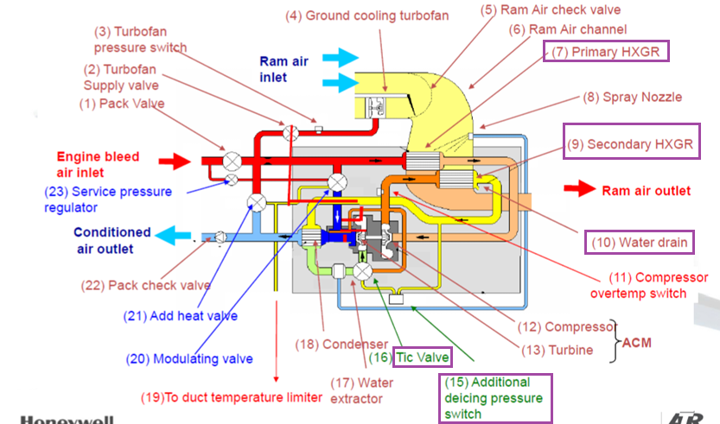
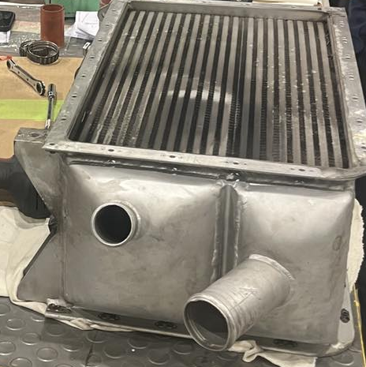
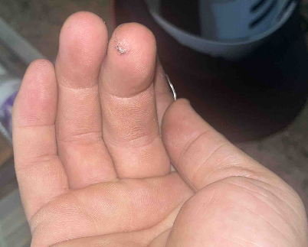
ATR72- ATA 21 & ATA36
1. B225 – PACK #1 FAULT – 04 ACM REMOVALS
Phân tích/Đánh giá
2, Đối với 03 ACM tháo ra lần sau: SN 2559 (23/02), SN 0785 (03/03), SN 2569 (13/03)
Một số nguyên nhân gây hỏng hóc lặp lại ACM
Do TIC valve lắp lên ngày 07/02 bị hỏng hóc.
Do Heat exchanger bị bẩn và gây tắc. HX này lắp lên B225 từ 2021 và nằm trên B225 trong thời gian bảo quản dài. Có thể bị ảnh hưởng trong quá trình bảo quản
Do Additional De-icing switch bị lỗi
Đã thay thế các thiết bị vào 13/03 và đang theo dõi thêm
HX khá bẩn
Có bụi & mạt ở Water drain của HX

Slide 20
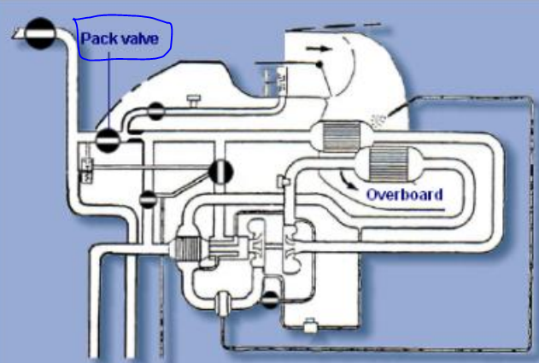
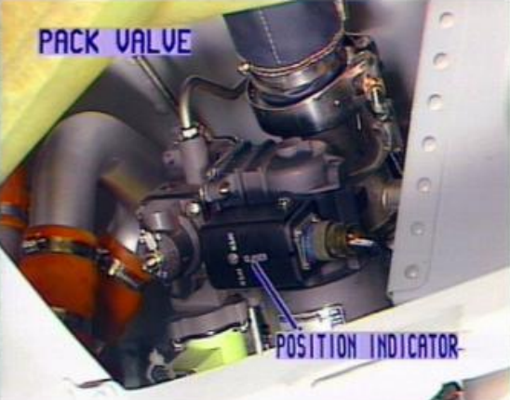
ATR72- ATA 21 & ATA36
2. B225 – AOG 11/Mar - PACK #2 INTERMITTENT – PACK VALVE #2 FAULT
Lịch sử hỏng hóc
Phân tích/Đánh giá
1
Khối pack valve S/N ON 1403:
1
Lỗi ban đầu
Hỏng hóc Pack #2 intermittent fault xuất hiện từ 03/03/2025. Đã thực hiện thay Pack valve#2 để khắc phục hỏng hóc.
Được Ban QLVT mua cũ từ 25/02/2025, lần đi shop gần nhất, thực hiện OVH vào 28/03/2024 (không phải do OEM Honeywell thực hiện)
2
Thay thế van
2
Độ tin cậy khối pack valve
P/N OFF 3214960-3, S/N OFF 1473 ( TSN=22524:25, CSN=25760, TSI=4778:38, CSI = 5885)
P/N ON 3214960-3, S/N ON 1403
Tính từ 2020 có 11 lần tháo lắp, MTBUR =9,401,
xấp xỉ với G- MTBUR = 10,000, WW- MTBUR = 11,288
3
Lỗi tiếp tục xuất hiện
3
Nguyên nhân hỏng hóc
Ngày 11/03/2025, tổ bay phản ánh pack valve #2 fault.
=> tàu AOG để khắc phục
Theo SFR hỏng hóc pack valve do nhiều nguyên nhân khác nhau:
Externally dirty
Solenoid valve ASSY inop/intermittent
Sensitive Switch ASSY intermittent
Bearing corrored
Butterfly stuck
Không phải là hỏng hóc nổi cộm trên Worldwide, ATR/OEM không có SB nào cải tiến.
4
Swap để xác định
Sau swap pack valve #2 và Pack valve #1, thì hỏng hóc nhảy sang Pack valve#1
=> nghi ngờ khối pack valve #2 lắp lên hôm 03/03/2025 bị hỏng.
4
Giải pháp
Đảm bảo dự phòng,
Kiểm tra filter để tránh bị tắc, tần suất 2000 FH theo AMP Task VNA-21 -CHK-10000-5

Slide 21
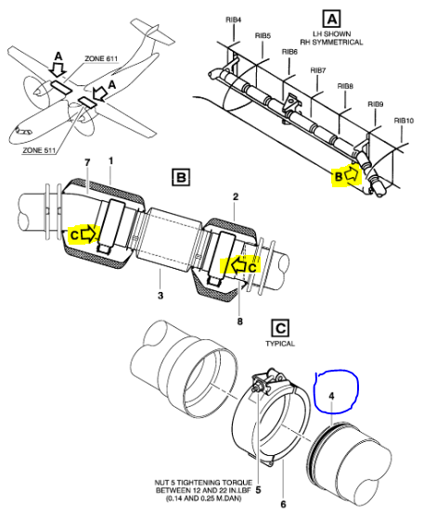
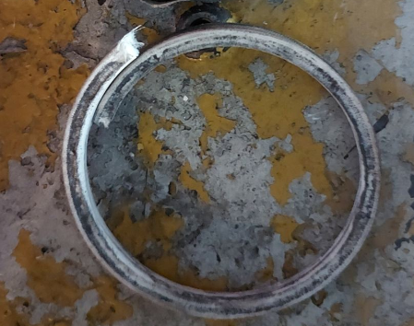
ATR72- ATA 21 & ATA36
3. B218 – GTB, 15/Mar- ENG#1 BLEED LEAK
Phát hiện O-ring P/N ASNA2141-40-07 bị damage, vị trí on the ducts located at the nacelle/wing junction (Zone 511, vị trí rib 9 và rib 10).
Đây là silicone seal dễ bị lão hóa sau một thời gian khai thác, mặc dù seal này đã được NSX cải tiến và lắp trên đội tàu bay ATR72 thông qua SB ATR72-36-1011 (năm 2010).
Với hỏng hóc O-ring seal này thì đã có chương trình đánh chặn
Chương trình đánh chặn
1
AMP task VNA-36-RAI-10000-1 - check leading edge bleed duct O-ring and discard if neccessary,
Tần suất 3000 FH
2
Lần kiểm tra gần nhất
B218 được thực hiện task này lần gần nhất vào 02/11/2023 nhưng không có finding.
Dự kiến lần kiểm tra tiếp theo vào Jun/2025
Thay thế định kỳ
3
Ngoài ra, Seal này cũng được thực hiện thay thế theo AMP Task VNA-21 -CHK-10000-1, tần suất 2Y.
Seal trên B218 được thay gần nhất vào 02/06/2023 tại Y02-check.
4
Đề xuất giải pháp
Sẽ xem xét lại tần suất AMP task để triển khai thay thế seal này ở tần suất 4A (khoảng 1Y)

Slide 22
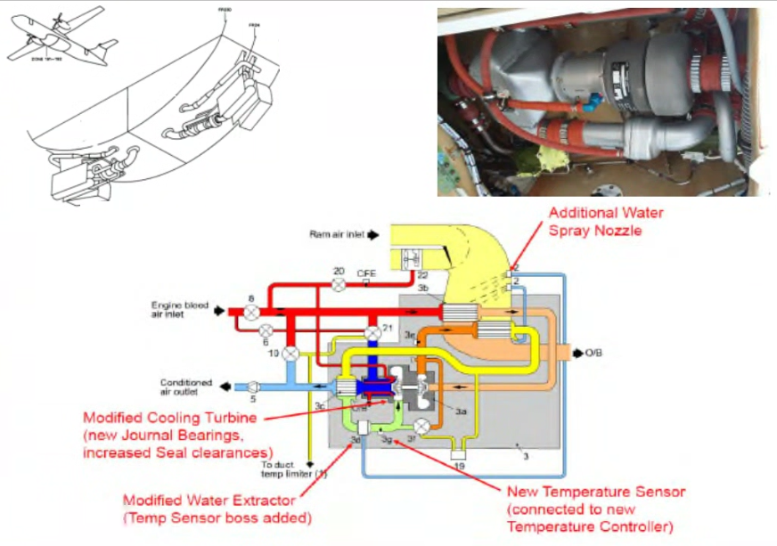
ATR72- ATA 21 & ATA36
4. Các giải pháp cho hệ thống ATA21 & 36
a, Giải pháp nâng cấp tổng thể hệ thống
Năm 2019, Honeywell có ban hành VSB 5768C-21-685 để nâng cấp toàn bộ hệ thống bao gồm:
Nâng cấp ACM theo VSB 1600D-21-683: chi phí 22K USD/ units
Nâng cấp TIC valve: theo VSB 5618C-21-672: chi phí 3,7K USD/ units
Nâng cấp ECS (cải tiến Water extractor, temperature sensor, water spay nozzle, Temperature controller) theo VSB 5768C-21-685: chi phí $25K USD per AC
Do chi phí lớn (77k USD/ tàu bay) nên đã không triển khai theo giải pháp này.
Hiện tại, chỉ triển khai nâng cấp TIC valve theo on-attrition (đã nâng cấp 07/12 khối)
Xem xét việc nâng cấp ACM theo on-attrition, chi phí khoảng 7,5K USD/ unit

Slide 23
ATR72- ATA 21 & ATA36
4. Các giải pháp cho hệ thống ATA21 & 36
b, Các giải pháp đánh chặn
Từ 2018, Đã triển khai tổng thể giải pháp đánh chặn cho hệ thống ATA21 và 36 bằng cách đưa vào AMP thêm các chương trình sau:
Taskcard | Frequency | Task Description
VNA-21-CHK-10000-1 | OP Int: 2 YR Thrs | AIR CONDITIONING-CHECK BLEED DUCT TIGHTNESS JIC 361100-CHK-10000 - CHECK AND REPLACEMENT IF NEEDED: LEADING EDGE BLEED DUCT SEALS JIC 361100-RAI-10010 + HANDLING BLEED VALVE DUCT SEALS + UNDERFLOOR BLEED DUCT SEALS
VNA-21-CHK-10000-2 | OP Int: 2000 H Thrs | TIGHTNESS OF PACK DUCT HOSE- CHECK OF TORQUE VALUE OF THE CLAMPS AT PACK DUCT HOSE NOTE: REFER TO PART 3Z-PAGE NO 13 OF SL ATR 72-21-6006 FOR PERFORMANCE
VNA-21-CHK-10000-4 | OP Int: 5000 H Thrs | AIR CONDITIONING REMOVAL OF CONDENSERS FOR CLEANING
VNA-21-CHK-10000-5 | OP Int: 2000 H Thrs | AIR CONDITIONING CHECK THAT THE PACK VALVE FILTER IS NOT CONTAMINATED
VNA-21-CHK-10000-6 | OP Int: 2000 H Thrs | AIR CONDITIONING - CHECK OF HP AIR BLEED VALVE DELIVERED PRESSURE. - CHECK OF PACK FLOW CONTROL VALVE DELIVERED PRESSURE. - OPERATIONAL TEST OF ADDITIONAL DE-ICING PRESSURE SWITCH AS PER MP A-21-51-50-03001-340A-A
VNA-21-CHK-10000-7 | OP Int: 1000 H Thrs | AIR CONDITIONING - CHECK OF DUCT TEMPERATURE. - PACK LEAK CHECK.
VNA-21-CLN-10000-3 | OP Int: 750 H Thrs | CLEANING OF THE WATER SPRAY NOZZLES NOTE: REFER TO PART 3Z-PAGE NO 14 OF SLATR72-21-6006 FOR PERFORMANCE
VNA-36-RA-10000-1 | OP Int: 3000 H Thrs | AIR LEAK DETECTION SYSTEM CHECK LEADING EDGE BLEED DUCT O-RING AND DISCARD IF NECESSARY
Đang tiếp tục nghiên cứu để điều chỉnh tần suất và bổ sung them các nội dung đánh chặn cho hệ thống điều hòa

Slide 24
TÌNH TRẠNG KỸ THUẬT ĐỘI BAY – ATR72
Nhận xét: Tình trạng kỹ thuật đội tàu bay ATR72 trong tuần không tốt với các vụ việc nổi cộm sau:
B225/AOG ngày 11/03/2025 do Pack #2 Fault, phải thay khối Pack Valve để khắc phục. Ngoài ra Pack #1 cũng INOP nên cabin không được mát và gây khó chịu cho hành khách.
B218/GTB, Delay ngày 15/03/2025 do Eng#1 Bleed Leak. Tàu quay lại kiểm tra và phát hiện Oring P/N ASNA2141-40-07 bị damage do lão hóa. Hỏng hóc này đã được tăng cường kiểm tra đánh chặn, tuy nhiên lần kiểm tra gần nhất không phát hiện hỏng hóc. Ban KT sẽ xem xét lại tần suất AMP task để triển khai thay seal ở tần suất 4A.

Slide 25
DISPATCH RELIABILITY W11 (10/03/2025-16/03/2025)
Trong tuần 11/2025 chỉ số độ tin cậy các đội A321, A350, B787 đều đạt mục tiêu, riêng đội ATR72 không đạt
A321: 99,86% cao hơn 0,23% so với mục tiêu.
A350: 100% cao hơn 0,56% so với mục tiêu.
B787: 99,71% cao hơn 0,35% so với mục tiêu.
ATR72: 99,60% thấp hơn 0,05% so với mục tiêu do có 1 sự kiện B218 ENG#1 BLEED LEAK.
Loại máy bay | Số chuyến chậm, hủy chuyến KT | FC
A321 | 3 | 2069
A350 | 0 | 162
B787 | 1 | 349
ATR72 | 1 | 248

Slide 26
CÁC CÔNG VIỆC TRỌNG ĐIỂM TRONG TUẦN
STT | Nội dung công việc | Cập nhật tiến độ và vướng mắc | Công việc thực hiện
1 | Làm việc với PW về các chương trình hỗ trợ động cơ cho A321 CEO và NEO | SSA 2024: PW đã tăng mức hỗ trợ SSA 2024 lên 13.5k/10k, mức trần 90M. Tiếp tục đàm phán yêu cầu tăng hỗ trợ, bao gồm cả mức trần hỗ trợ SSA 2022. Kết quả đàm phán ngày 23/10: PW chỉ cam kết 16 slot trong năm 2024 (hiên tại đã gửi đủ 16 engine đến Shop) và chưa cam kết số lượng SV năm 2025. SSA hiện vẫn giữ nguyên mức hỗ trợ. . Ngày 07/11: PW xác nhận cấp cho VNA 1 Slot QT trong T12 → Năm 2024 PW cấp tổng 17 slot. Ngày 29/12: HĐ hỗ trợ SSA 2024 đã được 2 PW & VNA ký và đã được ban hành đến các đơn vị liên quan. Ngày 26/2, đại diện PW đã sang làm việc với PW và có thông báo dự kiến 2025 VNA chỉ có 14 – 16 slot sửa chữa động cơ GTF. Ban KT đã draft thư cấp cao để lãnh đạo VNA gửi PW tiếp tục yêu cầu hỗ trợ về các vấn đề slot sửa chữa và hỗ trợ | Làm việc với PW yêu cầu tăng mức hỗ trợ.
2 | Động cơ Genx-1B tàu B787 – Nội dung làm việc với GE và KLM | Các nội dung làm việc cũ được lưu tại Week 10 Engine. Tập trung xử lý động cơ on-watch, induction slot và TAT sửa chữa trong shop. Ngày 11/02: Đã họp telecon giữa VNA và GE dưới sự chị đạo của EVP về tình trạng động cơ GEnx hiện tại Tuần 10 – 14/03: Họp Technical Review GE – Working Level (12/03) và Giới thiệu GE9X (B777X) ngày 13/03. Đã triển khai action items với GE và báo cáo nội dung Giới thiệu GE9X | KT/QLVT làm việc về Removal Plan / ĐCDP / TAT / Tình trạng KT… để báo cáo Lãnh đạo TCT.
3 | KT/QLVT làm việc về Removal Plan / ĐCDP / TAT / Tình trạng KT… để báo cáo Lãnh đạo TCT. | Từ tháng 3 – tháng 7, VP RR đã sang làm việc với VNA về kế hoạch nguồn lực động cơ A350 cũng như đề xuất các giải pháp giảm AOG trong thời gian tới (giảm TAT, thời gian chờ SV...). Ban KT phối hợp với QLVT làm việc với RR để đòi hỗ trợ cũng như triển khai các giải pháp giảm AOG. Ban KT đã phối hợp với QLVT tính toán và draft thư cấp cao nhằm yêu cầu PW hỗ trợ theo HĐ TCA. Trong buổi làm việc với RR tại MRO Asia, Ban KT đã yêu cầu RR bổ sung thêm slot sửa chữa trong đó có 1 slot QT vào cuối T10 – đầu T11 để giảm thêm 1 AOG trong giai đoạn Tết. Ngày 17/12 SVP của RR đã sang làm việc với CEO của VNA, tuy nhiên không đạt được hỗ trợ cụ thể. Ngày 04/03 VP RR đã sang làm việc với VNA về các vấn đề nguồn lực, tài chính. Phía RR sẽ tìm kiếm các giải pháp giảm AOG cho VNA, đồng thời phía VNA phối hợp với RR để giải quyết các vấn đề tài chính còn tồn động như CRC, Day in service. | Tiếp tục yêu cầu RR hỗ trợ slot sửa chữa động cơ và giảm TAT.

Slide 27
KHẢ NĂNG CUNG ỨNG ĐỘNG CƠ/APU

Slide 28


NHU CẦU ĐỘNG CƠ DỰ PHÒNG Q1-Q2/2025
*A321CEO: Dự kiến Q3-Q4/2025 trả 3 động cơ thuê. Cần duy trì 9-10 động cơ dự phòng trong 2026.
*A321NEO: Rủi ro động cơ đi shop về muộn (thực tế đã bị shop delay nhiều lần) và rủi ro tháo động cơ ngoài KH do Vibration, Oil Leak…08 động cơ đang sửa chữa bị delay nhiều lần từ đầu tháng 12, với tổng ~ 366 days, tương ứng ~ 183 AOG days.
*B787: Nhu cầu động cơ dựa trên kế hoạch nhận 02 động cơ thuê vào T9 và T11.
*ATR: Nhu cầu này đã tính nhu cầu nguồn lực cho 05 tàu (gồm B225 RTS từ T1/2025).
*A350: Rủi ro tháo động cơ ngoài KH do High oil consumption (động cơ A893), HPT Blade (2 động cơ 100FC), IPC Blade (3 động cơ cần soi năm 2025)

Slide 29
NHU CẦU ĐỘNG CƠ DỰ PHÒNG CÁC FLEET T3-T/2025
Action ngắn hạn & rủi ro nhận diện:
*A321CEO : Dự kiến Q3-Q4/2025 trả 3 động cơ thuê. Cần duy trì 9-10 động cơ dự phòng trong 2026.
*A321NEO : Rủi ro động cơ đi shop về muộn (thực tế đã bị shop delay nhiều lần) và rủi ro tháo động cơ ngoài KH do Vibration, Oil Leak, HPT Balde…08 động cơ đang sửa chữa bị delay nhiều lần từ đầu tháng 12, với tổng ~ 366 days, tương ứng ~ 183 AOG days.
*B787 : Nhu cầu động cơ cập nhật sau khi có kế hoạch nhận thêm 02 động cơ thuê và T9 và T12/2024.
*A350: : Rủi ro tháo động cơ ngoài KH do High oil consumption (động cơ A893), HPT Blade (2 động cơ 100FC), IPC Blade (3 động cơ cần soi năm 2025)
*ATR72: B225 dùng động cơ ED0214 trong kho còn 151 FC và động cơ ED0241 từ shop về. Dự kiến giữa tháng 1/25 sẽ lấy động cơ ED0181 từ Shop về thay cho ED0214.
28

Slide 30
DỰ BÁO AOG A321NEO 2025 DO HPT HUB
PHƯƠNG ÁN GIỮ GIỜ
-Giữ giờ động cơ P771710 trên A621 (hết hạn 05/07) và P772905 trên A619(hết hạn 19/07) sang sau cao điểm hè (15/8) để có thêm 1 tàu từ giữa T7.

Slide 31
TÌNH TRẠNG ĐỘNG CƠ ĐỘI BAY A321NEO
Tình trạng sửa chữa
No. | ESN | Status | Induction | Dự kiến về | KH Sử dụng | Remark
1 | P770903 | Inducted | 18/07/2024 | 07/05/2025 | RTS A501
2 | P770904 | Inducted | 22/04/2024 | 07/04/2025 | RTS A616 | Delay do post test BSI finding on IBR6 & TB1. Re-induct, dự kiến delay sang T2/2025.
3 | P771075 | Inducted | 25/07/2024 | 07/03/2025 | A621#2 ENG CHANGE | Giữ giờ bay cao điểm hè
4 | P771130 | Inducted | 25/09/2024 | 13/04/2025 | RTS A616
5 | P771391 | Inducted | 11/10/2024 | 25/05/2025 | RTS A625
6 | P771077 | Inducted | 24/10/2024 | 17/05/2025 | A619#2 ENG CHANGE | Giữ giờ bay cao điểm hè
7 | P771387 | Inducted | 05/11/2024 | 29/05/2025 | RTS A625 | Target build ~4280 FC do HPT Hub not affected by AD
8 | P771373 | Inducted | 20/02/2025 | 29/08/2025 | RTS
9 | P771041 | Not Inducted | 19/03/2025 | 12/06/2025 | RTS | WSC QT
10 | P771423 | Not Inducted | 15/04/2025 | 09/07/2025 | RTS

Slide 32
TÌNH TRẠNG ĐỘNG CƠ ĐỘI BAY A321NEO
Kế hoạch thay động cơ A321NEO T3-T4/25
No. | ESN OFF | ESN ON | Remove from | Install on | Removal Date | Install Date | Shopvisit | Remark
1 | P771488 | P771414 | A507#2 | A507#2 | 26-Feb-25 | 28-Feb-25 | No | ENG CHANGE
2 |  | P771488 |  | A623#1 |  | 5-Mar-25 | No | ENG INSTALLATION
3 | P771041 |  | A616#2 |  | 20-Feb-25 |  | Yes | ENG REMOVAL. QT Shop Visit
4 | P771090 |  | A616#1 |  | 8-Mar-25 |  | No | ENG REMOVAL Rob for A506#2 for 7 day engine run-up interval
5 | P771423 | P771090 | A506#2 | A506#2 | 8-Mar-25 | 10-Mar-25 | Yes | QT Shop Visit
6 | P771710 | P771075 | A621#2 | A621#2 | 7-Mar-25 | 9-Mar-25 | No | Giữ giờ P771710 để bay CĐ hè
7 |  | P770904 |  | A616#2 |  | 7-Apr-25 | No | ENG INSTALL to RTS
8 |  | P771130 |  | A616#1 |  | 15-Apr-25 | No | ENG INSTALL to RTS
9 | P771110 | P771710 | A501#2 | A501#2 | 1-Apr-25 | 3-Apr-25 | No | ENG CHANGE to RTS
10 | P771131 | P770903 | A501#1 | A501#1 | 7-May-25 | 9-May-25 | No | ENG CHANGE to RTS
11 | P771177 | P771110 | A622#1 | A622#1 | 3-Apr-25 | 5-Apr-25 | No | ENG CHANGE
12 |  | P771131 |  | A623#2 |  | 7-May-25 | No | ENG INSTALLATION

Slide 33
ĐỘI BAY A321CEO
Các động cơ đã tháo/đang sửa chữa
Kế hoạch đội A321CEO Q1-Q2/2025
 | ESN | Status | Ngày xong | Remark
1 | V15851 | SV (AMECO) | 28/01/2024 | Đã giao Vaeco HAN
2 | V17951 | SV (AMECO) | 26/12/2024 | Đã giao Vaeco HAN
3 | V16037 | SV (MTU) | 23/02/2025 | Đã giao Vaeco SGN
4 | V16338 | SV (MTU) | 18/04/2025 | 25/04/2025 về HAN
5 | V16692 | SV (CHCEC) | 30/04/2025 | 13/05/2025 về HAN
6 | V16456 | SV (MTU) | 31/03/2025 | 07/04/2025 về HAN
7 | V12505 | SV (MTU) | 19/03/2025 | 26/03/2025 về HAN
8 | V16558 | SV (CHCEC) | 26/05/2025 | 08/06/2025 về HAN
9 | V16799 | SV (SEC) | 18/06/2025 | 28/06/2025 về HAN
10 | V16517 | SV (AMECO) | 28/07/2025 | 09/08/2025 về HAN
11 | V16694 | SV (MTU) | 01/08/2025 | 08/08/2025 về HAN
12 | V15858 | SV (MTU) | 14/08/2025 | 21/08/2025 về HAN
13 | V17403 | SV (MTU) | 29/04/2025 | 06/05/2025 về HAN
STT | Động cơ | AC | Ngày tháo lắp | Remark
1 | V11752 | A354#2 | 16-18/03/2025 | Sửa HSR, lắp V16037
2 | V16512 | A357#2 | 31/03-02/04/2025 | Sửa LLP, lắp V17951
3 | V15876 | A610#1 | 13-15/04/2025 | Sửa LLP, lắp V15851
4 | V16462 | XU350#2 | 15-17/04/2025 | Sửa AD Hub, lắp V12505
5 | V11694 | A359#1 | 26-28/04/2025 | Sửa HSR, lắp V16456
6 | V16049 | A359#2 | 05-07/05/2025 | Sửa LLP, lắp V16338
7 | V15935 | A392#2 | 15-17/05/2025 | Sửa LLP, lắp V17043
8 | V16570 | A329#2 | 18-20/06/2025 | Sửa LLP, lắp V16692
9 | V10533 | A398#1 | 28-30/06/2025 | Tháo trả Willis, lắp V16558
Tình trạng động cơ thuê
STT | Động cơ | Lessor | Hạn trả | Remark
1 | V17365 | SMBC | 08/11/2025 | Dự kiến trả T11/2025
2 | V10531 | Willis | 31/12/2025
3 | V10533 | Willis | 15/11/2025 | Dự kiến trả T7/2025
4 | V13137 | Willis | 15/11/2025 | Dự kiến trả T11/2025
5 | V18818 | Willis | 27/12/2025
6 | V15346 | Willis | 03/01/2026
7 | V15369 | Willis | 08/01/2026
8 | V18874 | Willis | 17/03/2026
9 | V18977 | Willis | 14/03/2026
10 | V13187 | Willis | 07/04/2026

Slide 34
KHẢ NĂNG CUNG ỨNG ĐỘNG CƠ ĐỘI BAY B787
Engine SV | Shop | Ngày tháo | Ngày sửa xong & Ngày Induction | Ngày về (+7 ngày vc) | Dùng cho tàu | Ngày tháo ĐC tiếp theo
956556 | KLM | 20/11/2023 | 14/03/2025 Induct 12/08/2024 | 21/03/2025
956533 | KLM | 26/01/2024 | 30/03/2025 Induct 05/10/2024 | T4/2025
956569 | KLM | 28/07/2024 | TBD (T10/2025) Induct 12/11/2024 | TBD
958398 | GEEVES | 21/06/2024 | 12/06/2025 Induct 17/07/2024 | 19/06/2025
956599 | KLM | 05/09/2024 | TBD (13/07/2025) Induct 26/11/2024 | TBD
956638 | KLM | 11/03/2025 | Induct TBD | TBD
956947 | KLM | 13/11/2024 | TBD Induct 04/03/2025 | TBD
956534 | KLM | 15/12/2024 | Induction 15/04/2025 | TBD
958395 | GE CAL | 11/02/2025 | Induction 06/05/2025 | TBD
Động cơ dự phòng: 958395 – 25 cycle làm ĐCDP nếu urgent (có lịch induct từ 06/May/2025).
Động cơ on-watch:
956577 (A864) – Remove in 25 cyc và không được GE cấp DR (tần suất trước đó 50 cyc); Đã triển khai thay động cơ (=956556)
956769 (A868) – Remove in 25 cyc và sẽ phải soi lại T1B để GE xem xét cấp DR. T2B cũng giảm còn 25 cyc repetitive (tần suất trước đó 50 cyc);
Remove in 50 cyc or reinspect: 956913 (A871), 958170 (A863), 956769
100 cycle – 01 ĐC; 150 cycle – 01 ĐC; 250 cycle – 02 ĐC.
Công tác kế hoạch trọng điểm:
A870/956638 khắc phục AOG và hoàn thiện cấu hình bay Nga - 12/03/2025. Đã hoàn thành, tàu A870 đã lắp 02 động cơ gốc để bay Nga.
A864/956577 từ 14/03 - 04/04/2025: khắc phục AOG sử dụng động cơ 956556 sửa chữa xong cuối T3/2025 và ENG SWAP 956697 với A867. A864 sẽ thay cả 2 động cơ
Hoàn thiện cấu hình bay Nga tàu A867 – 29/04/2025 (thực hiện 02 lần ENG SWAP với A864 trong T3/2025 và A861 trong T4/2025).
33

Slide 35
TÌNH TRẠNG ĐỘNG CƠ A350
Các động cơ đang trong shop (08 động cơ)
Các tàu đang AOG (04 tàu)
Động cơ | Status | Ngày sửa | Ngày xong | Ngày về dự kiến
21047 | N3 – 2RF | 14/08/24 | 29/03/25 | 08/04/25
21043 | N3 – 2RF | 14/11/24 | 02/06/25 | 10/06/25
21137 | N3 – 2RF | 12/12/24 | 20/06/25 | 30/06/25
21422 | 1RF – HAESL | 21/12/24 | 25/03/25 | 05/04/25
21201 | HAESL – 2RF | 28/12/24 | 29/04/25 | 17/04/25
21584 | SAESL – 1RF | 23/01/25 | 23/05/25 | 02/06/25
21269 | HAESL – QT | 27/01/25 | 14/03/25 | 24/03/25
21040 | HAESL-2RF | 07/02/25 | 07/06/25 | 17/06/25
Tàu | Tình trạng động cơ
A886 | Trống 2 động cơ
A887 | Trống 1 động cơ 1 động cơ đến hạn kiểm tra LPT
A895 | Trống 2 động cơ
A898 | 2 động cơ đến hạn kiểm tra LPT
Số tàu AOG (kb tốt)
Các động cơ chờ sửa (07 động cơ)
Động cơ | Status | Ngày sửa dự kiến | Remark
21035 | A887 | 2025 | Tàu BQDB
21268 | A898 | 2025 | Tàu BQDB
21024 | A898 | 2025 | Tàu BQDB
21136 | Send to shop | T3/25 | Đã đến shop
21414 | Send to shop | T3/25 | Đã đến shop
21604 | Send to shop | T4/25 | Đã đến shop
21048 | Off-Wing | T4/25 | Đang vận chuyển
34

Slide 36
DỰ BÁO AOG A350 2025 DO THIẾU ĐỘNG CƠ
PHƯƠNG ÁN GIỮ GIỜ
- Với 21346 (hết hạn 14/06): chờ động cơ 21269 đi shop về ngày 24/03 sẽ tháo động cơ này xuống giữ giờ đến 10/5 lắp lại A899 (tàu đang dừng làm 6Y), sau đó lắp A899 giữ thêm 10 ngày.
- Với 21418 (hết hạn 07/07): Lắp trên tàu A891 làm check từ 10/3 – 19/3; từ 16/04 – 10/05: lắp sang tàu A899 (làm 6Y) giữ thêm được 25 ngày, sau đó A899 chủ động dừng thêm 10 ngày.

Slide 37
KHẢ NĂNG CUNG ỨNG ĐỘNG CƠ ĐỘI BAY ATR72
Từ tháng 11/2024, khai thác với 05 tàu do đã cho K6 thuê khô B220. Tháng 7/2025 sẽ khai thác trở lại 06 tàu sau khi K6 trả B220.
36

Slide 38
TÌNH TRẠNG ĐỘNG CƠ ĐỘI BAY ATR
Tình trạng sửa chữa
No. | ESN | Status | Induction | Dự kiến về | KH Sử dụng | Remark
1 | ED0239 | Inducted | 16/10/2024 | 15/04/2025 | TBD | N/A
2 | ED238 | Inducted | 24/01/2025 | TBD | TBD | N/A
Tình trạng động cơ cơ đội bay
Động cơ không khai thác: ED0217 (hỏng HPT Vane còn 38 FH), ED0233 (hết LLP, còn 78 FC), ED0214 (hết LLP, còn 39 FC)
Động cơ dự phòng: ED0235 còn 916 FC giữ giờ trong kho.
Động cơ thuê: ED0321, ED0036 và ED0715
Động cơ cao giờ: NIL

Slide 39
HỎNG HÓC APU TRONG TUẦN
Từ 10/03/2025 – 16/03/2025:
Phát sinh trong tuần: A399, A602.
Đã khắc phục: A392 (thay Lube Module), A606-A621 (Wash APU), A610 (thay Exciter).
Hiện có 02 APU chờ khắc phục: A399, A602.
A/C | Issue | Troubleshoot action | Note
A399 | APU Auto Shutdown | Phát sinh 13/03. Chờ vật tư để T/S. | APU A321: Hiện có 03 APU chờ gửi đi sửa chữa, có 02 APU Spare. Dự kiến tháng 03 còn 02 APU về. APU A350: Hiện có 02 APU đi Shop, không có APU spare. Dự kiến tháng 3 có 01 APU về lắp cho tàu A887. APU B787: Hiện có 02 APU đi Shop, không có APU spare. Đề nghị Vaeco cho kiểm tra ngay khi tàu N/S đối với các tàu có hỏng hóc hoặc báo bad smell và cung cấp WO T/S kịp thời. Đã thống nhất quy trình khắc phục APU bad smell. Vaeco ra TI mở ADD “APU Bleed bad smell for Air conditioning”, tổ bay được phép sử dụng APU để khởi động động cơ. Hạn ADD 6 tháng, Vaeco tiếp tục lên lịch T/S. Đã cập nhật nội dung vào FON22/061 R04.
A602 | APU Auto Shutdown | Phát sinh 15/03. KH T/S SGN tối 15/03.

Slide 40
TÌNH TRẠNG SỬA CHỮA APU TẠI SHOP
APU S/N | Shop | Induction date | Dự kiến ngày về | Dự kiến dùng cho tàu
P-4541 | EPCOR | 22-May-24 | 25-Mar-24 | A329
P-5207 | HONEYWELL | 19-Feb-25 | 10-Apr-25 | A606
P-2973 | HONEYWELL | Not inducted | N/A | A620
P-6032 | HONEYWELL | Not inducted | N/A | A605
P-5295 | HONEYWELL | Not inducted | N/A | A396
P-8607 | AMECO | Not inducted | N/A | A390
PWC-Z925500 | PWC | 22-Dec-24 | 15-Apr-25 | A871
PWC-Z926122 | PWC | Not inducted | N/A | A869
P-00255 | LUFTHANSA | 10-Oct-24 | 17-Mar-25 | A887
P-00263 | LUFTHANSA | Not inducted | N/A | A886
Đánh giá:
Đội bay A321: Không có rủi ro ảnh hưởng khai thác.
Đội bay A350: Không có rủi ro ảnh hưởng khai thác.
Đội bay B787: Không có rủi ro ảnh hưởng khai thác.

Slide 41
CÁC TÀU BQDB VÀ ĐANG TRONG BẢO DƯỠNG ĐỊNH KỲ (BDĐK)
BQDB: HAN (A501/03/05/06/08/10/11/16, A620/22/23/24/25, A886/887/895/898) / SGN (A617, A509).
BDĐK: A321: A339;
A350: A890;
ATR72: Nil;
B787: A864, A865;
I. A321:
1. A339_HAN_Y01+EA03+EOs_10-17/03: A/C Serviceable 16/3.
- Do việc kiểm tra, sửa chữa SKIN PANEL BTW FR35.6 được Airbus phản hồi sớm hơn dự kiến.
= > Tàu được Release sớm hơn 1 ngày.
II. A350:
A890_HAN_A11+EVENTS_15-24/03: On sked.
- Triển khai thực hiện Task A11 + Task bị defer của Check C02, C01 + Thay Shackle để hạn chế tối đa ground time trước Tết.
III. ATR72
Nil

Slide 42
CÁC TÀU BQDB VÀ ĐANG TRONG BẢO DƯỠNG ĐỊNH KỲ (BDĐK)
IV. B787:
1. A864_SGN_C03+C01 + ENGCHG_14/03-03/04: On sked
- Tàu cần thay ENG do hỏng hóc ”Platform lifting” , RR yêu cầu tháo trong 25 CY => Check cần thực hiện sớm hơn so với KH dẫn đến overlap với nhiều Check đến hạn khác.
2. A865_SGN_A08_16-17/04: Est 23h30p, 17/04.
- Tàu được bàn giao cho Base SGN muộn gần 2h30p so với kế hoạch. = > Ảnh hưởng tới việc bố trí nhân lực thực hiện Check do Base phải bố trí nhân lực thực hiện Check kéo dài sang buổi tối + Khả năng ảnh hưởng tới TAT khi có phát sinh lớn.
= > Đ/n OCC lưu ý hạn chế bố trí tàu về muộn tương tự.

Slide 43
NGUỒN LỰC TÀU BAY – A321
NGUỒN LỰC KỸ THUÂT FLEET A321 (CẬP NHẬT 15/03)
STT | A/C | Mar-25 | Apr-25 | May-25 | Jun-25 | Jul-25 | Aug-25 | Sep-25 | Oct-25 | Nov-25 | Dec-25 | Note
1 | A321 NEO AOG do thiếu ENG | 15.00 | 14.50 | 13.00 | 11.50 | 11.00 | 11.50 | 12.00 | 12.00 | 12.00 | 11.00 | Giữ giờ động cơ P771710 (hết hạn 05/07) và P772905 (19/07) sang sau cao điểm hè (15/8) để có thêm 1 tàu từ giữa T7.
2 | A321 CEO AOG do thiếu ENG | 0.00 | 0.00 | 0.00 | 0.00 | 0.00 | 0.00 | 0.00 | 0.00 | 0.00 | 0.00
3 | A321 dừng thực hiện BD | 1.80 | 1.50 | 3.10 | 1.10 | 0.30 | 3.20 | 3.20 | 3.00 | 2.00 | 3.00
4 | Tổng số tàu A321 Dừng (Do thiếu ENG + BD) (4) = (1) + (2) + (3) | 16.80 | 16.00 | 16.10 | 12.60 | 11.30 | 14.70 | 15.20 | 15.00 | 14.00 | 14.00
5 | Tổng số tàu A321 thực tế có thể khai thác | 48.2 | 49.0 | 48.9 | 52.4 | 53.7 | 50.3 | 49.8 | 50.0 | 51.0 | 51.0

Slide 44
NGUỒN LỰC TÀU BAY – A350/B787
NGUỒN LỰC KỸ THUÂT A350/B787 (CẬP NHẬT 15/03)
STT | A/C | Mar-25 | Apr-25 | May-25 | Jun-25 | Jul-25 | Aug-25 | Sep-25 | Oct-25 | Nov-25 | Dec-25 | Note
1 | A350 AOG do thiếu ENG | 4.0 | 4.0 | 3.0 | 1.5 | 0.5 | 0.5 | 2.0 | 1.5 | 2.0 | 2.0 | KB tốt giữ giờ 03 động cơ tháo trong cao điểm hè có thể đẩy lùi: - Giữ giờ 21346 bằng spare trong 20 ngày, sau đó lắp lên A890 giữ giờ cùng 21418 trong 45 ngày; - 21317 trên A897 hạn chế khai thác để extend 20 ngày.
1' | A350 AOG do thiếu ENG Last updated 02/07 | 4.3 | 3.0 | 3.0 | 2.0 | 1.0 | 1.3 | 2.3 | 2.5 | 2.0 | 2.0
2 | A350 dừng BD | 1.2 | 1.2 | 1.7 | 1.0 | 0.5 | 0.5 | 1.5 | 1.5 | 1.0 | 1.0
3 | A350 Dừng (ENG + BD) (3) = (1) + (2) | 5.2 | 5.2 | 4.7 | 2.5 | 1.0 | 1.0 | 3.5 | 3.0 | 3.0 | 3.0
4 | A350 thực tế có thể khai thác (4) = 14 - (3) | 8.8 | 8.8 | 9.3 | 11.5 | 13.0 | 13.0 | 10.5 | 11.0 | 11.0 | 11.0
5 | B787 rủi ro AOG do ENG | 0.0 | 0.0 | 0.0 | 0.0 | 0.0 | 0.0 | 0.0 | 0.0 | 0.0 | 0.0 | Rủi ro AOG do 3 tàu đang có động cơ giảm tần xuất soi 25-50CY
6 | B787 dừng BD | 1.6 | 1.1 | 1.0 | 1.0 | 0.3 | 0.8 | 1.0 | 1.0 | 1.0 | 1.0
7 | B787 Dừng (ENG + BD) (7) = (5) + (6) | 1.6 | 1.1 | 1.0 | 1.0 | 0.3 | 0.8 | 1.0 | 1.0 | 1.0 | 1.0
8 | B787 thực tế có thể khai thác | 15.4 | 15.9 | 15.0 | 16.0 | 16.7 | 16.2 | 16.0 | 16.0 | 16.0 | 16.0
9 | A350/B787 dừng ( ENG + BD) (9) = (3) + (7) | 6.8 | 6.3 | 5.7 | 3.5 | 1.3 | 1.8 | 4.5 | 4.0 | 4.0 | 4.0

Slide 45
HỎNG HÓC CABIN ẢNH HƯỞNG KHAI THÁC VÀ PTVT – TUẦN 11
ADD ảnh hưởng dịch vụ tuần 11: Tổng 228 (giảm 2%), khắc phục 87ADD => tồn đọng 141ADD (giảm 6% tuần 10).
Hỏng hóc Ghế thuộc diện cắt khách tuần 11
Ghế C: hỏng 00, khắc phục 00, tồn 00.
Ghế Y: hỏng 07, đã khắc phục 05, tồn 02.
IFE: Thales SVDU (A350/B787): replaced 2797/3117 SVDU (còn 295 INOP SVDU). Trong tuần 11: hỏng mới 05 ea, khắc phục 15ea.
- Hỏng hóc đội bay A350: đã được khắc phục và kiểm soát
- Hỏng hóc tồn đọng: tập trung đội bay B787, số lượng quay vòng ít (80ea). => Thales dự kiến bổ sung 30 SVDU trong tháng 3/2025
LAV:
Toilet Assy: hỏng 05 ea, khắc phục 04ea, tồn 01ea
Faucet Assy: hỏng 05ea, khắc phục 02ea, tồn 03ea
Basin: hỏng 01ea, khắc phục 01ea, tồn 00ea
Boiler: hỏng 02ea, khắc phục 01ea, tồn 01ea
Galley:
Hỏng hóc wine chiller: hỏng 11ea, khắc phục 02ea, tồn hỏng 09 ea. Tiến độ sửa chữa tại shop
Chiller B787: 05 ADD; 04RO chưa có EDD,
Chiller A350: 05 ADD; 05 RO, chưa có EDD
Hỏng hóc oven: hỏng hóc 13ea, khắc phục 06ea, tồn 07ea
Nội dung khác:
Decal 30 năm 787-9: Ban TT yêu cầu thực hiện theo decal cũ (không có chữ ). Ban KT đã thông báo lại đối tác và tiếp tục giục để sớm có SB trong đầu tháng 4/2025. Đã triển khai SO VAECO chuẩn bị vật tư, dụng cụ để hỗ trợ đối tác vào thực hiện
IFC 10 tàu A350:
Tài liệu TSM hệ thống IFC: Đã giao 6/3/2025 và triển khai cho VAECO
Vật tư dự phòng: đã giao KFRU, MODMAN, KANDU; FMA 01ea giao tháng 4/2025 (tiếp tục giục Thales)
MPS và FSAT: MPS và mod kit đã giao, SB release cuối tháng 3/2025.
Đã gửi 02 shipset tàu bảo quản đi nâng cấp firmwarre, TAT 60-70 ngày => tiếp tục giục Thales & Honeywell, vật tư đã đến shop
02 antena gửi sửa chữa shop: đã về và thay A893 + A896
Đào tạo IFC VAECO 19-20/2/2025: đã thực hiện
FSAT từ ngày 4-7/3/2025: đã thực hiện kiểm tra tại LAB => Thales thông báo ngày 14/3 SW delay giữa tháng 4/2025 (phát sinh khắc phục lỗi IFE)
CĐCH ghế 23 tàu A321CEO:
Đã phát HSYC lần 1, và lần 2 và nhận bản chào lần 2
Tổ đã hoàn thành đánh giá bản chào lần 2 => tổ đã trình kết quả lựa chọn NCC ghế và SB

Slide 46
CÔNG TÁC BÁN TRẢ/TIẾP NHẬN/BÀN GIAO TÀU BAY
GIA HẠN THUÊ 10 TÀU VALC
VNA và VALC đã đồng ý gia hạn tạm thời 10 tàu thuê đến hết 31/03/2025. Hiện có 02 đối tác quan tâm tới mua và cho thuê lại tàu bay là Arena và FTAI. Thủ tục bán tàu của VALC chậm nên khả năng cần gia hạn hợp đồng thuê tiếp 3 tháng đến 30/06/2025.
1, Arena: Bản chào gia hạn thuê 10 tàu A321 với thời gian trung bình 5 năm, hiện đang trong quá trình đàm phán gia hạn. Cơ bản đã đàm phán thống nhất các nội dung liên quan tới KT
Các vấn đề lớn / cơ bản Arena đang đề xuất:
a. 10 tàu bay cần được duy trì khả năng khai thác sau khi hết hợp đồng gia hạn với Arena.
b. Thực hiện balancing quỹ bảo dưỡng sau khi kết thúc gia hạn thuê.
c. Đồng ý giảm MR và đề xuất phương án buy-out cho một số điều kiện trả.
2, FTAI: Bản chào thuê 10 tàu A321 với điều kiện trả là As-is, có đảm bảo hỗ trợ động cơ khai thác đến hết run-out. Không phải thực hiện đóng quỹ ngoại trừ động cơ. Bản chào có nhiều thuận lợi cho VNA trong quá trình khai thác và trả tàu bay.
Đã có 2 đối tác thực hiện kiểm tra tàu bay và tài liệu phục vụ công tác bán tàu của VALC là Arena và XAero. Các đối tác này đã kiểm tra xong tàu bay và tài liệu (kiểm tra 05 tàu bay VN-A397(VAECO-HCM) và VN-A338/A392/A395/A604(VAECO-HAN)).

Slide 47
NHÂN NHƯỢNG TRONG TUẦN
BẢNG TỔNG HỢP VÀ THEO DÕI NHÂN NHƯỢNG - VIETNAM AIRLINES
No | Concession No. | Type | Reg | Description | Issued By | Issued Date | ADD/CHK/Task No | Status
1 | 865-01/25 | CHECK | A865 | Due t o the impact of changes Maintenance Schedule, schedule of A865 Group tasks A08 needs to be extended. | SQD | 13-Mar-2025 | CHECK | OPEN
2 | 873-03/25 | CHECK | A873 | Due to LACK OF RESOURCES, schedule of group tasks for check C01 for VN-A873 needs to be extended. | SQD | 13-Mar-2025 | CHECK | OPEN
3 | 890-02/25 | CHECK | A890 | Due t o the impact of changes Maintenance Schedule, schedule of A890 Group tasks needs to be extended. | SQD | 12-Mar-2025 | CHECK | OPEN
4 | HVN-VN-A610 14Mar25-1 | ADD | A610 | ADD B1421 WAS RAISED “SEAL OF FIXED FAIRING 633EB DAMAGED” IAW MCDL 27-15. | CAAV | 14-Mar-2025 | ADD B1421

Slide 48
Giờ bay trung bình trong tuần các đội tàu
This Week
Fleet |  | Total FH | Total FC | FH/FC
A320 | A320NEO | 208:35 | 136 | 1:32
A321 | A321 CEO | 124.17 | 1589 | 1:52
 | A321 NEO | 434:30 | 197 | 2:12
A350 | 35A | 201:55 | 43 | 4:41
 | 35B | 844:40 | 118 | 7:09
B787 | 78A | 805:35 | 135 | 5:58
 | 78B | 260:40 | 61 | 4:16
 | 78C | 525:55 | 153 | 3:26
ATR | ATR | 257:35 | 248 | 1:02
Next Week
Fleet |  | Total FH | Total FC | FH/FC
A320 | A320NEO | 218:40 | 141 | 1:33
A321 | A321 CEO | 129.66 | 1622 | 1:55
 | A321 NEO | 386:05 | 184 | 2:05
A350 | 35A | 151:30 | 32 | 4:44
 | 35B | 838:05 | 120 | 6:59
B787 | 78A | 742:40 | 114 | 6:30
 | 78B | 288:20 | 76 | 3:47
 | 78C | 572:35 | 158 | 3:37
ATR | ATR | 284:00 | 274 | 1:02

Slide 49
Số chuyến bay theo ngày trong tuần các đội tàu
This Week
Fleet | 10-Mar | 11-Mar | 12-Mar | 13-Mar | 14-Mar | 15-Mar | 16-Mar | Avg.
A320 NEO | 7.33 | 6.33 | 6.00 | 5.67 | 4.33 | 8.00 | 7.67 | 6.48
A321 CEO | 5.76 | 5.74 | 6.13 | 5.84 | 6.24 | 5.97 | 6.13 | 5.97
A321 NEO | 5.00 | 5.20 | 5.80 | 4.60 | 5.80 | 5.80 | 7.20 | 5.63
A350 | 2.20 | 2.50 | 2.10 | 2.60 | 2.40 | 2.40 | 1.90 | 2.30
B787 | 2.76 | 2.53 | 2.76 | 2.94 | 3.12 | 3.06 | 3.35 | 2.93
ATR72 | 7.00 | 5.80 | 6.00 | 7.60 | 8.00 | 7.60 | 7.60 | 7.09
Next Week
Fleet | 17-Mar | 11-Mar | 12-Mar | 13-Mar | 14-Mar | 15-Mar | 16-Mar | Avg.
A320 NEO | 6.67 | 6.00 | 7.33 | 7.00 | 6.67 | 6.67 | 6.67 | 6.71
A321 CEO | 5.95 | 5.79 | 5.87 | 5.95 | 6.15 | 5.77 | 6.10 | 5.94
A321 NEO | 4.40 | 5.00 | 4.60 | 5.00 | 6.60 | 5.00 | 6.20 | 5.26
A350 | 2.78 | 2.22 | 2.22 | 2.11 | 2.22 | 2.78 | 2.56 | 2.41
B787 | 2.75 | 3.25 | 3.25 | 3.19 | 3.38 | 3.13 | 2.81 | 3.11
ATR72 | 7.60 | 7.80 | 8.00 | 8.20 | 8.00 | 7.60 | 7.60 | 7.83

Slide 50
Số chuyến bay khai thác theo ngày

Slide 51
TÌNH TRẠNG APU LRU A321
it | Part number | Description | MBK level | status
1 | 106-1-1100-02 | ACTUATOR-APU | 1 | stock NIL, đang đặt mua nhưng Airbus không có stock, đã upgrade AOG nhưng chưa có dự kiến
2 | 160494-1 | OIL COOLER |  | stock 1ea
3 | 2704506-2 | MOTOR STARTER | 2 | stock NIL, ST đang ship 2ea về kho pool dự phòng
4 | 3291238-2 | VALVE-SURGE CONTROL |  | stock NIL
5 | 3291432-1 | LOAD CONTROL VALVE | 1 | stock 1ea
6 | 3616140-10 | FAN ASSY-OIL COOLING |  | stock 1ea
7 | 3876287-1 | DATA MEMORY MODULE | 1 | stock 1ea
8 | 3886188-3 | IGV ACTUATOR APU131-9A | 1 | stock NIL
9 | 3888058-5 | EXCITER | 2 | stock 1ea
10 | 3888394-221205 | ECB | 1 | stock 1ea
11 | 4131020-4 | LUBE MODULE |  | stock 2ea, 2RO có TAT tại Honeywell dài
12 | 441921-5 | CONTROL FUEL UNIT | 1 | stock 1ea
13 | BA03604 | GENERATOR-APU | 1 | stock 2ea
14 | 3860864-1 | CLUTCH ASSY | 1 | stock NIL, đang đặt mua nhưng honeywell không có stock

Slide 52
A321 CÁC VẬT TƯ VƯỚNG MẮC KHÁC
STT | Tên thiết bị | P/N | Hỏng hóc | Tình trạng
1 | Rotating mech MLG | 4133801011 | Hỏng hóc nhiều tuy nhiên ST cấp hàng chậm với lý do các thiết bị gửi đi sửa chữa có TAT dài, PO mua mới tới OEM Safran có leadtime dài. Hiện đã phải dừng chương trình kiểm tra theo khuyến cáo của OEM để có đủ vật tư cho các tàu tháo bảo quản. Stock NIL | Hiện đang giục sửa chữa và PO mua 3ea từ OEM Safran, Safran thông báo vật tư này bị global shortage nên đang thúc đẩy và release hàng cho VNA
2 | Các thiết bị IFE của Panasonic: LCD VSEB | RD-AV9844-01 RD-KA3303-05 | Hỏng hóc phát sinh nhiều trong khai thác trong khi Panasonic sửa chữa có TAT dài, chủ yếu với lý do thiếu PTVT sửa chữa, thay thế. Các PTVT này hiện đều là đời cũ, VSEB đã dừng sản xuất. | - Phối hợp với Panasonic để đổi PTVT, rút ngắn TAT - Đề nghị Ban KT xem xét phương án tìm PN thay thế
3 | Jetpipe | 745-1107-503 | Thiết bị nằm trên CNA, hỏng hóc nặng crack, không sửa được tại Vaeco. Gửi đi sửa chữa có TAT dài. Có 3 cấp độ hỏng: Disbond: TAT nhanh (<30 ngày), chi phí sửa thấp (8k - 10k USD) Crack 1 vị trí: TAT khoảng 40-50 ngày, chi phí sửa khoảng 20k USD Crack 2 vị trí trở lên: TAT dài 60-80 ngày, chi phí sửa >40kUSD Tình trạng kho: stock 1ea | - Đề nghị VAECO có đánh giá hỏng hóc (SDR) sớm và gửi Ban QLVT để hỏi repair cap và chọn cơ sở sửa chữa phù hợp. - Ban QLVT tiếp tục làm việc với cơ sở sửa chữa để rút ngắn TAT - Đề nghị Ban KT/Vaeco có giải pháp hạn chế hỏng hóc bằng các phương án kiểm tra chủ động, thay thế khi bị disbond sẽ tiết kiệm chi phí sửa và TAT ngắn. - Với các hỏng hóc phát sinh, đề nghị xem xét phương án mở defect để Ban QLVT chủ động phương án cung ứng

Slide 53
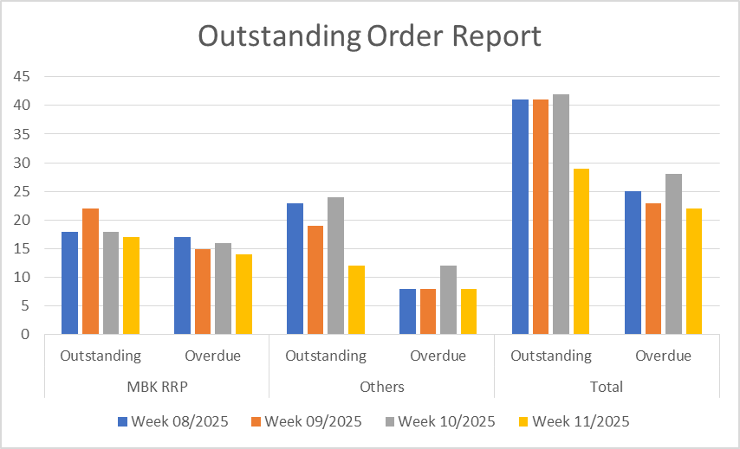
B787
Tình trạng đơn hàng Pooling: 22 đơn hàng quá hạn trong tổng số 29 đơn hàng đang open
Đơn hàng lấp đầy kho MBK: overdue 14 LO / total 17 LO
Đơn hàng khác (Defect, Hardtime): overdue 08 EO / total 12 EO

Slide 54
B787
STT | Tên thiết bị | P/N | Lưu ý | Tình trạng
1 | FMU | 7000546H14 | Hỏng hóc gây APU INOP. | Không có hỏng hóc. 02ea in stock.
2 | Chiller | 600-2 | Hiện cả fleet B787 có 05 hỏng hóc. | - NIL stock - 05RO: + 01ea EDD 17Mar2025. + 02ea EDD 05/2025. + 02ea chưa có EDD.
3 | VFSG | 7001330H04 | Nếu phát sinh hỏng hóc sẽ chỉ mở được 03 ngày. | - 02ea dự phòng in stock, cần 01ea cho A867.
4 | Tailcone light Card Led | 30-2968-3 32-4188-3 | Nguồn cung hàng chậm, delay shop Honeywell. | Hiện không có hỏng hóc. -Card led: + 01ea in stock. + 02ea PO EDD 10/2025.

Slide 55
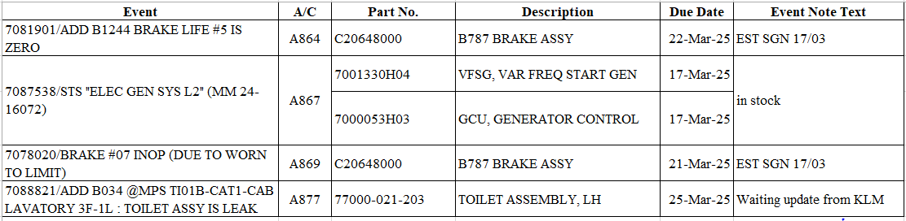
B787
Một số PTVT cần lưu ý:
PTVT thay nhiều: VFSG, GPM, NSG, CAC, Pump Pack, FMU, GWIV, Tailcone light (hỏng hóc rất nhiều sub card led).
Hỏng hóc ảnh hưởng cần lưu ý:.
• A867 - STS "ELEC GEN SYS L2: đã có VFSG.
• A869 - Brake worn to limit: giao SGN ngày 17/03.
• A873, A879 - CARGO HANDLING SYS INOP: yêu cầu MCDU, 02ea giao SGN 17/03.

Slide 56
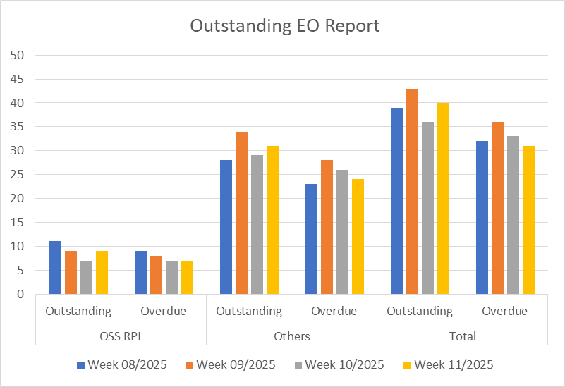
A350
Tình trạng đơn hàng Pooling: 31 đơn hàng quá hạn trong tổng số 40 đơn hàng đang open
Đơn hàng lấp đầy kho OSS: 07 overdue LO / total 09 LO
Đơn hàng khác (Defect, Hardtime): 24 overdue EO / total 31 EO
Tình trạng đơn hàng pool trong 4 tuần gần nhất:

Slide 57
A350
STT | Tên thiết bị | P/N | Hỏng hóc | Tình trạng
1 | Spoiler Servo control FCRM | CA67003-018/020/025 CA71323-016 / -015 | Hỏng hóc nhiều trên fleet A350. | - Spoiler Servo: 01ea in stock. - FCRM: 04ea in stock.
2 | Chiller | 688-6/688-6-00-100 | Hiện cần 16ea (08 hỏng hóc + 08 cho tàu bảo quản). | - 01ea in stock - 13RO, trong đó: + 03ea EDD 10/04. + 06ea EDD 10/04 + 04ea EDD NIL.
3 | EDP | 53098-06 | Hỏng hóc phát sinh sẽ phải cắt tải, tiềm ẩn AOG. Vẫn hỏng hóc nhiều trên fleet A350. | + 11ea in stock (10ea của tàu BQ).
4 | VCRU, Motor Controller |  | Hỏng hóc ảnh hưởng đến hệ thống chiller của tàu bay. TAT sửa chữa tại shop Honeywell rất dài (vẫn chưa được cải thiện) dẫn đến việc cung ứng hàng của Airbus rất chậm. | Nhiều tàu A350 có mssg VCRU và controller. 01ea Controller in stock (01ea của tàu BQ)

Slide 58
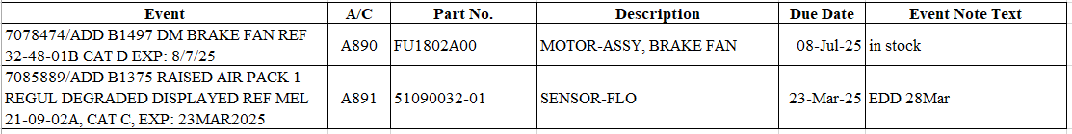
A350
Một số PTVT cần lưu ý:
+ Một số thiết bị pooling của OEM Honeywell liên quan hệ thống Chiller (VCRU, Motor Controler) TAT vẫn rất dài.
Hỏng hóc hệ thống flight control vẫn nhiều, vẫn chưa giảm.
Hỏng hóc ảnh hưởng cần lưu ý:
• A891 - OUTBOARD SEAL OF LH&RH MOVEA-BLE FAIRING # 3 DAMAGED: đã có Seal (Vaeco cung ứng).
• A896 - UPPER LATCH ASSY OF COCKPIT DOOR BOLTING SYSTEM IS NOT FULLY LOCKED: đặt hàng Latch (Vaeco cung ứng), EST tuần 12..
• A894 - INBOARD SEAL OF LH INBOARD AILERON DAMAGED: đặt hàng Seal (Vaeco cung ứng), đã nâng cấp AOG cho đơn hàng mua đang chờ Airbus cập nhật kế hoạch.
• A897 - SEAL OF RH INBOARD AI-LERON DAMAGED: đặt hàng Seal (aeco cung ứng), chờ Airbus cập nhật kế hoạch.

Slide 59
ATR
STT | Tên thiết bị | P/N | Hỏng hóc | Tình trạng
1 | Blade Propeller | R815505-6/-9 | For Major Inspection | 07EA: STK SGN (p/n R815505-9)
2 | Hub Propeller | 815470-2 | For Major Inspection | 02EA: STK SGN 01PO: Chưa có EDD
3 | Actuator Propeller | 815585-7 | For Major Inspection | 02EA: STK SGN
4 | End Wing-Left | S5741212100810 S5741212100910 |  | 01EA: STK SGN P/N S5741212100810 01EA: STK SGN P/N S5741212100910
5 | P.E.C | 816332-5-401 |  | 02EA: STK SGN
6 | MLG Shock Absorber | D23188000-5 | Hyd Leak | STK = 0 NO ORDER OUTSIDE
7 | AFCS Computer | 7003974-606 | DASH ON ADU; CONNECTOR FOUND LOOSEN | 01RO: đang vận chuyển từ Pháp về (hàng đổi) 01RO: chưa có thông tin

Slide 60
Phanh, bánh lốp cho các đội bay
STT | Tên thiết bị | P/N | Hỏng hóc | Giải pháp và kiến nghị
1. | Lốp cho các đội bay |  | Lốp các loại đủ dự phòng. | -Ban QLVT tiếp tục thúc đẩy lốp về dự phòng
2. | Phanh cho Đội bay B787 | C20648000 | 00 stock. 02ea giao SGN ngày 17/03. Dự kiến có 02 ea dự kiến về 20/3. | - Ban QLVT đang làm việc với Safran thúc đẩy các cụm phanh đang sửa chữa về. - Tần suất thay phanh B787 đang gia tăng, Ban QLVT đã đề nghị Ban KT và VAECO cập nhật kế hoạch thay phanh cho 3 tháng tới và rà soát làm stagger để tránh tình trạng thay phanh hàng loạt những
3. | Phanh Đội bay A350 | 2-1756-1 | 06ea in stock. | - Tần suất thay phanh A350 đang gia tăng rất nhanh, Ban QLVT đã đề nghị Ban KT và VAECO cập nhật kế hoạch thay phanh cho 3 tháng tới và rà soát làm stagger để tránh tình trạng thay phanh hàng loạt.
4. | Phanh đội Bay A321 | C20534100 | Kho có 1 ea dự phòng. Tuần 1 dự kiến shop vstea ra 5 ea. | - Ban QLVT đang tiếp tục thúc đẩy các heat sink A321 về để phục vụ bảo dưỡng phanh A321. - Ban QLVT đã đề nghị Ban KT và VAECO cập nhật kế hoạch làm stagger phanh A321 tránh việc thay phanh hàng loạt.

Slide 61
Động cơ
- Đội bay A350:
• Số lượng dự phòng: 03ea (thuê dài hạn) & 03 động cơ thuê ngắn hạn + 01 động cơ new (giao HAN 22/01).
• Số lượng trong kho: 0
• Số lượng động cơ đang tại shop sửa chữa: 09ea (03 động cơ 21047 và 21043 và 21317 sửa tại N3 và 03 động cơ 21422 & 21269 & 21201 sửa tại HAESL và 03 tại SEASL 21584, 21414 và 21604). Trong đó 21269 dự kiến về HAN 25/03.
•Đã thu xếp chuyển 01 core engine stand từ N3 về để swap động cơ vào tháo tiếp động cơ gửi đi shop.
- Đội bay B787:
• Số lượng dự phòng: 09ea (2 sở hữu, 2 dài hạn và 5 ngắn hạn) đã ký thêm 02 hđ thuê đc với Aercap.
• Số lượng trong kho: 0.
Động cơ 956556 sửa tại KLM dự kiến về SGN 21/03.
• Số lượng động cơ đang tại shop sửa chữa:
04 động cơ ở KLM shop: 956569, 956533, 956599 và 956947.
01 động cơ ở GE shop: 958398 (delay in GEEVES).
• Thuê động cơ đáp ứng KH sửa 2024-2025: B787 có 04 dự phòng và đang thuê 05 của Aercap (956933; 958266 và 958934 958966 và 956626) dự kiến cần thuê 01 động cơ nữa Q1 trong năm 2025.

Slide 62
Động cơ
- Đội bay A321 Ceo:
• Số lượng dự phòng: 13 (3 sở hữu, 10 thuê ngắn hạn)
• Số lượng trong kho: 03ea V17951 (HAN), V15851 (HAN), V16037 (SGN)
• Số lượng US chờ chuyển đi: NIL
• Số lượng động cơ đang sửa tại shop: 10ea
- Vướng mắc:
+ Danh mục missing part list của động cơ sửa chữa về
- Giải pháp:
+ Thúc đẩy việc sửa chữa động cơ tại shop
+ Làm việc với Ban KT về KH động cơ về, tháo trả.

Slide 63
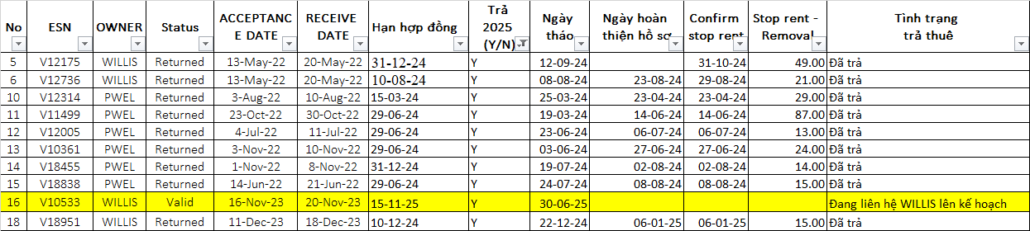
Động cơ
- Tình trạng trả động cơ thuê

Slide 64
- Đội bay A321 Neo:
• Số lượng dự phòng: 05ea (2 sở hữu (đang SLB), 2 dài hạn và 01 thuê ngắn hạn thuê của PW).
• Số lượng trong kho: NIL.
• Số lượng động cơ sửa chữa: có 8 động cơ đang sửa (05ại ESA và 02 tại IHI, 01 tại MTU-H)
• Đang đàm phán với đối tác sửa đổi hợp đồng thuê sau khi trình kí LOI (Willis và ELFC)
Trong đó:
+ P771423: Đã Remove. Chờ vận chuyển. Dự kiến Induct tại ESA 15/4.
+ P771041: Đang trong quá trình Inspect. Dự kiến Induct tại MTU-H 19/3.
+ P770903: Lịch ready delay 10 ngày.
Vướng mắc:
+ TAT tại shop kéo dài, hiện do shop quá tải các động cơ tháo cung phải đợi slot lên đến 200 ngày.
+ Các động cơ A321 NEO tháo đi sửa trước đây không có đc lắp lên, khi tháo trả đc thuê thiếu nhiều LRUs đang đi cùng đc sửa. + Khoảng thời gian cao điểm nghỉ lễ, thiếu hụt phụ tùng vật liệu, sự gia tăng các lỗi Rejection trong kiểm tra sau thử nghiệm.
Giải pháp:
+ Thúc đẩy động cơ sửa chữa tại shop.
+ Tổ chức họp và tìm giải pháp với Ban KT, VAECO với danh mục MPL đc tháo khi gửi đi sửa.

Slide 65
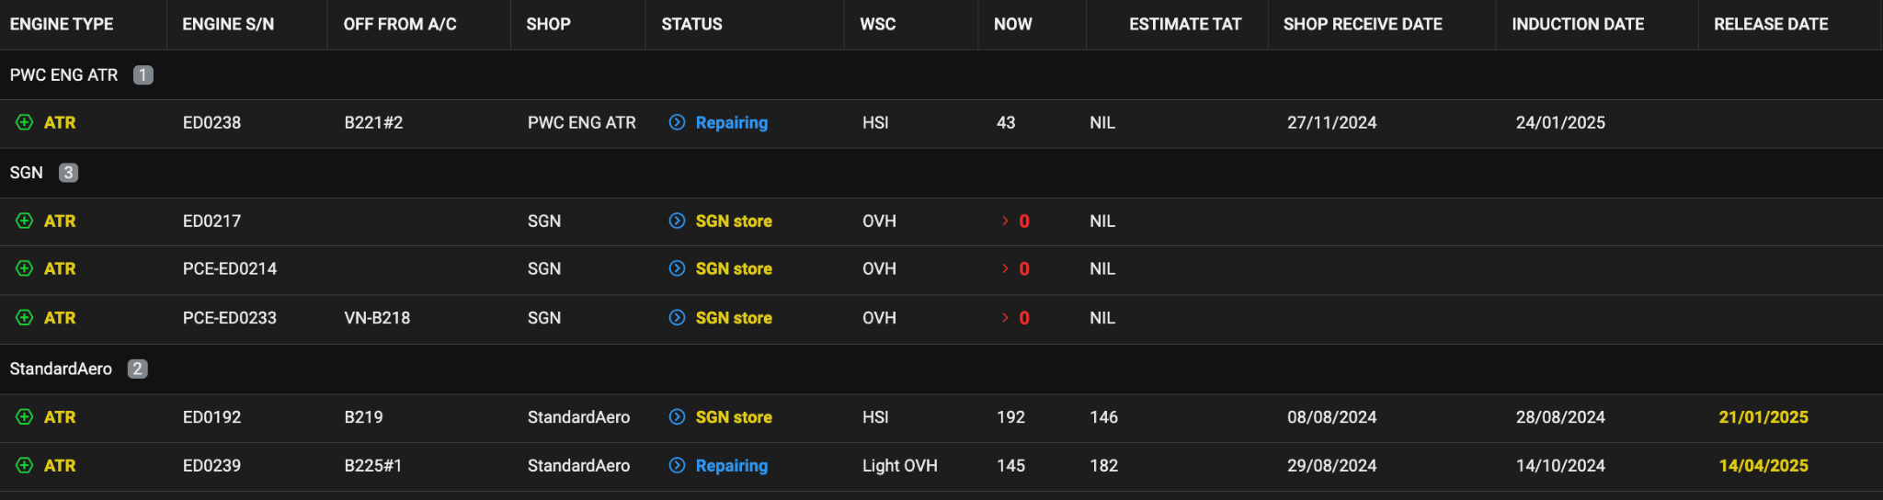
- Đội bay ATR:
• Số lượng dự phòng: 06: 03 ENG sở hữu, 03 ENG thuê ngắn hạn: (ED0321) (ED0036) (ED0715).
• ED0238 đang sửa tại shop PWC tại SING.
• ED0239, ED0217,ED0233 đang sửa tại SA.
• Vướng mắc/ Khó khăn:
+ Các shop vẫn đang gặp trình trạng thiếu part, dẫn đến TAT bị kéo dài tại cả 02 shop
• Giải pháp:
+ Tiếp tục theo sát các động cơ đang sửa chữa tại PWC và StandardAero.

Slide 66
Kế hoạch động cơ
A350: NIL stock.
+ Động cơ 21269 dự kiến về HAN 25/03.
B787: NIL stock.
+ Động cơ 956556 sửa tại KLM dự kiến về SGN 21/03.
A321 CEO :
+ Động cơ về trong tháng 3: V12505 (26/03).
A321 NEO:
+ P771423: 26/03 giao ESA.
ATR: 01 stock (ED0235).
+ED0239 sửa chữa tại StandardAero: dự kiến release ngày 14/04/2025
+ED0238 sửa chữa tại PWC: induct ngày 24/01/2025 và chưa có ngày về dự kiến.

Slide 67
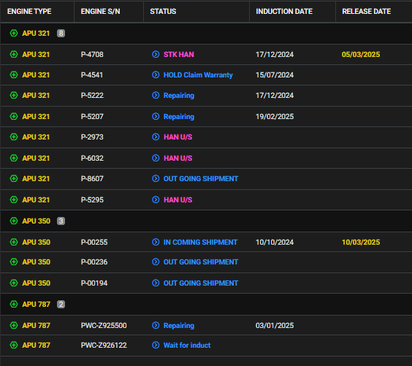
APU
APU A321
+ STK: 01 APU đang cho chuyển vào SGN thay cho APU tàu PA. APU tháo xuống vẫn SV và stk SGN
+ Tháng 3: dk 00 ea về.
+ 03 APU kho U/S:
03 APU chờ gửi đi sửa chữa,
APU A350
+ STK: 0
+ 02 APU đang vận chuyển đi shop Lufth sửa chữa.
+ 01APU (P-00255) đã sửa xong đang ship về.
APU B787
+ STK: 0 APU
+ 01 APU (PWC-Z926122) đang chờ induct.
+ 01APU ( PWC-Z925500) đang sửa tại shop PW Poland gặp tình trạng kho khăn trong chuỗi cung ứng nên dk 14/04 về.

Slide 68
THANK YOU

